Slide 1



1er COLLOQUE NATIONAL
SOIGNER LES VULNÉRABILITÉS
DES PROFESSIONNELS DE SANTÉ
Stress, épuisement , addictions, suicide :
nécessité d’un parcours de soins dédiés
Sous le Haut Patronage de l’Académie Nationale de Médecine
Avec le Concours du Centre National des Professions de Santé (CNPS)
et de l’Association Soins aux Professionnels de Santé (SPS)

Slide 2
1er COLLOQUE NATIONAL
SOIGNER LES VULNÉRABILITÉS
DES PROFESSIONNELS DE SANTÉ
Stress, épuisement, addictions, suicide :
nécessité d’un parcours de soins dédiés
Présidé par le
Professeur Didier SICARD,
Président d’Honneur
du Comité Consultatif National d’Éthique

Slide 3
RÉALITÉS DES VULNÉRABILITÉS DES PROFESSIONNELS DE SANTÉ :
DU STRESS, ÉPUISEMENT AU SUICIDE
3
Présidé et animé par
Didier SICARD
Président du Colloque

Slide 4
Enquêtes épidémiologiques et études récentes sur les souffrances des professionnels de santé
Didier TRUCHOT
  Professeur de psychosociologie à l’Université de Franche-Comté
Henri FARINA
  Docteur en Médecine, Président de Stéthos

Slide 5

Enquêtes épidémiologiques et études récentes sur les souffrances des professionnels de santé
Le Burnout du Soignant
Pr. Didier Truchot
Laboratoire de Pychologie EA3188
Université de Franche-Comté

Slide 6
Enquêtes épidémiologiques et études récentes sur les souffrances des professionnels de santé
DEFINITION DU BURNOUT
(Maslach & Jackson ; Leiter, Maslach & Schaufeli)
Epuisement Emotionnel
Dépersonnalisation
Cynisme
Accomplissement personnel
réduit.

Slide 7
Enquêtes épidémiologiques et études récentes sur les souffrances des professionnels de santé
QUELQUES MANIFESTATIONS DU BURNOUT
CHEZ LES SOIGNANTS

Slide 8
Enquêtes épidémiologiques et études récentes sur les souffrances des professionnels de santé
AU NIVEAU INDIVIDUEL
Manifestations physiques,

Slide 9
Enquêtes épidémiologiques et études récentes sur les souffrances des professionnels de santé
Influence du burnout sur la santé physique
Blanchard, P. Truchot, D., Albiges-Sauvin, L., Dewas, S., Pointreau, Y., Rodrigues (2010). Prevalence and causes of burnout amongst oncology residents : A comprehensive nationwide cross-sectional study. European Journal of Cancer, 46, 2708-2715.
 | Epuisement émotionnel |  | Dépersonnalis.
 | Beta | p< | Beta | p<
Santé générale perçue | .364 | .000 | .031 | .707
Troubles du sommeil | .595 | .000 | -1.67 | .095
Manque d’appétit | .379 | .000 | .054 | .49
Problèmes d’estomac | .201 | .02 | .122 | .15
Palpitation | .427 | .000 | - .06 | .45
Malaises | .466 | .000 | -.081 | .308
Essoufflements | .365 | .000 | -.076 | .360
Colites | .397 | .000 | -.014 | .865
Indicateur global | .610 | .000 | -.021 | .764

Slide 10
Enquêtes épidémiologiques et études récentes sur les souffrances des professionnels de santé
Manifestations comportementales,

Slide 11
Enquêtes épidémiologiques et études récentes sur les souffrances des professionnels de santé
Influence du burnout sur la prise d’hypnotiques
Blanchard, P. Truchot, D., Albiges-Sauvin, L., Dewas, S., Pointreau, Y., Rodrigues (2010). Prevalence and causes of burnout amongst oncology residents : A comprehensive nationwide cross-sectional study. European Journal of Cancer, 46, 2708-2715.
 | Epuisement émotionnel |  | Dépersonnal.
 | Beta | p<
Prise d’anxiolytiques | .223 | .007 | .163 | .05
Antidépresseurs | .154 | .07 | .027 | .757

Slide 12
Enquêtes épidémiologiques et études récentes sur les souffrances des professionnels de santé
Consommation d’alcool
(Recherche en cours avec l’URPS-ML de Picardie)
Consommation dangereuse :
Hommes : 14.6%
Femmes: 7.8%
Dépendance :
Hommes : 3.2%
Femmes: 0.7%

Slide 13
Enquêtes épidémiologiques et études récentes sur les souffrances des professionnels de santé
Consommation d’alcool liée à :
- Age (p < .0001)
- Durée des consultations (p < .008)
- Sentiments de ne pas pouvoir utiliser ses compétences (p < .01)
- Problème relationnel avec les patients (p < .05)
- Burnout (épuisement émotionnel) : (p < .009)
- Burnout (dépersonnalisation) : (p < .001)

Slide 14
Enquêtes épidémiologiques et études récentes sur les souffrances des professionnels de santé
BURNOUT ET IDÉATIONS SUICIDAIRES

Slide 15
Enquêtes épidémiologiques et études récentes sur les souffrances des professionnels de santé
Taux d’idéations suicidaires dans quelques études :
-Tyssen, Vaglum, Grønvold & Ekeberg (2001) : 371 étudiants en médecine, année avant l’internat et année de l’internat : 14%
-Fridner, Belkic, Minucci, Pavan, Marini, Pingel et al., (2011). 456 médecins hospitaliers suédois et 241 italiens : 12%
Wada, Yoshikawa, Goto, Hirai, Matsushima et al., (2011) : 3 862 médecins
japonais : 5.7% hommes et 5.8% femmes.

Slide 16
Enquêtes épidémiologiques et études récentes sur les souffrances des professionnels de santé
Un taux de suicide important
- Taux de suicide des médecins plus élevé que celui de la population générale. (Aasland et al. 2011; Center et al. 2003; Frank, Biola, & Burnett 2000; Schernhammer & Colditz 2004)
- Le NSW Medical Board : taux de suicide de 19.1 / 100 000 chez les médecins (vs. 12 / 100 000 en population générale).
- En Australie, GB et USA risque de suicide chez les hommes est de 1.5 à 2 fois celui de la population générale. Pour les femmes 3 à 5 fois.

Slide 17
Participants
Enquêtes épidémiologiques et études récentes sur les souffrances des professionnels de santé
1890 médecins généralistes
26% de femmes
Agés de 30 à 72 ans (m=50, ET = 7,6)
Installés dans 5 régions de France….

Slide 18
Enquêtes épidémiologiques et études récentes sur les souffrances des professionnels de santé
Santé auto-rapportée (Module minimum européen sur la santé – MMES)
Nombre de symptômes ressentis (Troubles du sommeil, fatigue, essoufflement, etc.)
La consommation d’anxiolytiques et d’antidépresseurs
Idéations suicidaires
Burnout

Slide 19
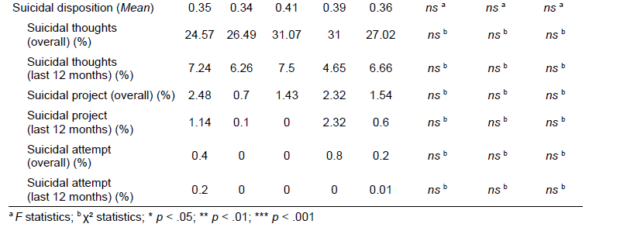
Prévalence des idéations suicidaires
Enquêtes épidémiologiques et études récentes sur les souffrances des professionnels de santé

Slide 20
Enquêtes épidémiologiques et études récentes sur les souffrances des professionnels de santé
Truchot, D., Lheureux, F., & Borteyrou, X. (in preparation).
(N= 1865)

Slide 21
Enquêtes épidémiologiques et études récentes sur les souffrances des professionnels de santé
AU NIVEAU INTERINDIVIDUEL

Slide 22
Enquêtes épidémiologiques et études récentes sur les souffrances des professionnels de santé
INFLUENCE DU BURNOUT SUR LE RETRAIT PSYCHOLOGIQUE
Truchot, D., Bantégnie, D., & Roncari, N. (2011). Burnout, compliance
du patient et retrait psychologique chez les médecins généralistes : une étude
exploratoire. L’Encéphale. Revue de psychiatrie clinique biologique et théra-
peutique, 37, 48-53.
N = 270 médecins généralistes

Slide 23
Enquêtes épidémiologiques et études récentes sur les souffrances des professionnels de santé
INFLUENCE DU BURNOUT SUR LE RETRAIT PSYCHOLOGIQUE (1)

Slide 24
Enquêtes épidémiologiques et études récentes sur les souffrances des professionnels de santé
INFLUENCE DU BURNOUT SUR LE RETRAIT PSYCHOLOGIQUE (2)

Slide 25
Enquêtes épidémiologiques et études récentes sur les souffrances des professionnels de santé
BURNOUT ET MALTRAITANCE
(Huguenotte & Truchot, 2012)
N = 501 participants (infirmières, AS, AMP)

Slide 26
Enquêtes épidémiologiques et études récentes sur les souffrances des professionnels de santé
Négligence (11 items) :
« Il m’arrive de ne pas donner à boire aux résidents quand ils
me le demandent car je cours tout le temps »
« Il m’arrive de ne pas faire la toilette des résidents mais de juste les habiller
car j’en ai trop à faire »
Maltraitance :
« Il m’arrive de menacer les résidents quand ils me font perdre du temps
Et que je suis trop débordée »
« Il m’arrive de brusquer les résidents car je dois aller très vite à cause de ma
surcharge de travail. »

Slide 27
RÉSULTATS
Enquêtes épidémiologiques et études récentes sur les souffrances des professionnels de santé
Prévalence de la maltraitance dans les EHPAD
%
27
Notes:
Dèf du burnout selon Maslach
27

Slide 28
Enquêtes épidémiologiques et études récentes sur les souffrances des professionnels de santé
Lien entre burnout et maltraitance
 | NEGLIGENCE | CPTS MALTRAITANTS
Epuisement émotionnel | .37*** | .45***
Dépersonnalisation | .44*** | .49***
Accomplissement personnel | - .28*** | - .29***
*** p< .000

Slide 29
Enquêtes épidémiologiques et études récentes sur les souffrances des professionnels de santé
Effets médiateurs de l’épuisement émotionnel
sur la maltraitance
Epuisement Emotionnel
β
= .32**
β
= .32**
Charge de travail objective
Maltraitance
β
= .14* (
β
= .26**)

Slide 30
Enquêtes épidémiologiques et études récentes sur les souffrances des professionnels de santé
Causes du burnout
1) La surcharge de travail, autant qualitative que quantitative
2) Le manque de contrôle.
3) Des récompenses insuffisantes.
4) La rupture de la communauté.
5) L’absence d’équité.
6) Les conflits de valeurs.

Slide 31
Enquêtes épidémiologiques et études récentes sur les souffrances des professionnels de santé
CHAQUE GROUPE PROFESSIONNEL EST
RÉPUTÉ POUR ÊTRE FRAPPÉ DE STRESSEURS
SPECIFIQUES…

Slide 32
Enquêtes épidémiologiques et études récentes sur les souffrances des professionnels de santé
1) Stress lié à la charge de travail : manque de temps,
de personnel, perturbations dans le travail et sur la vie
privée,
2) Stresseurs émotionnels : confrontation à la souffrance, à
la douleur, la mort
3) Problèmes relationnels avec le patient : patients non
compliants, exigeants, agressifs
4) Conflits organisationnels

Slide 33
Enquêtes épidémiologiques et études récentes sur les souffrances des professionnels de santé
Influence des stresseurs sur l’épuisement émotionnel
(Rascle & Truchot, 2008. Rapport de recherche pour L’INCa)
(N = 1 886)
 | Bêta | p
Charge de travail | .468 | .000
Conflits Organisationnels | .272 | .000
Conflits Patients | -.053 | .063
Stresseurs Emotionnels | .024 | .396
Notes:
33

Slide 34
Enquêtes épidémiologiques et études récentes sur les souffrances des professionnels de santé
Stresseurs et sources de satisfaction
 | Satisfaction patients | Satisfaction métier | Satisfaction équipe
Charge de travail |  | -.135 p<.000
Stress relations Organisationnelles | -.195 p<.000 | -.233 p<.000 | -44 p<.000
Stress émotionnel | .14 p<.000
Stress Relations patients | .196 p<000 | .11 p<.002 | .199 p<.000
Notes:
34

Slide 35
Enquêtes épidémiologiques et études récentes sur les souffrances des professionnels de santé
MERCI DE VOTRE ATTENTION

Slide 36

Enquêtes épidémiologiques et études récentes sur les souffrances des professionnels de santé
36
Les souffrances des
Professionnels de Santé
Résultats de l'enquête menée par Internet en Novembre 2015
Cette enquête n'aurait pas pu avoir lieu sans l'implication et la réactivité
du CPNS et des syndicats qui ont activement sollicité leurs adhérents. Qu’ils soient ici chaleureusement remerciés.
Enquête totalement anonymisée par utilisation d'une société "tiers de confiance" : KARAPACE
Groupe STETHOS
Décembre 2015
Henri FARINA
farina@stethos.fr
1er Colloque National Soigner les vulnérabilités des professionnels de santé – Académie Nationale de Médecine – Jeudi 3 décembre 2015

Slide 37
Enquêtes épidémiologiques et études récentes sur les souffrances des professionnels de santé
37
LES RÉPONDANTS
1905 Professionnels de la Santé ont répondu à l'enquête.
Profil des répondants :
  Médecins : 1383 (73%)
  Sage femmes : 239 (13%)
  Pharmaciens : 106 (6%)
  Infirmières : 63 (3%)
  Vétérinaires : 42 (2%)
  Biologistes : 20 (1%)
  Chirurgiens dentistes : 15 (0,7%)
  Autres : 37 (2%)
1er Colloque National Soigner les vulnérabilités des professionnels de santé – Académie Nationale de Médecine – Jeudi 3 décembre 2015

Slide 38
Enquêtes épidémiologiques et études récentes sur les souffrances des professionnels de santé
38
PROFIL DES RÉPONDANTS
 | ♂ | ♀ | Age (moyenne) | Secteur d’activité
 |  |  |  | Hôpital | Libéral | Mixte
GLOBAL | 49% | 51% | 52 ans | 22% | 64% | 14%
Médecins | 57% | 43% | 54 ans | 17% | 66% | 17%
Sage femmes | 3% | 97% | 42 ans | 46% | 45% | 9%
Pharmaciens | 67% | 33% | 49 ans | 30% | 68% | 2%
Infirmières | 39% | 61% | 44 ans | 40% | 55% | 5%
Vétérinaires | 67% | 33% | 50 ans | - | 100% | -
Biologistes | 65% | 35% | 53 ans | 5% | 95% | -
Chirurgiens dentistes | 40% | 60% | 52 ans | 7% | 79% | 14%
Pour la suite, nous avons segmenté les répondants en deux segments :
  Médecins : n=1383
  Autres Professionnels de Santé : n=522
1er Colloque National Soigner les vulnérabilités des professionnels de santé – Académie Nationale de Médecine – Jeudi 3 décembre 2015

Slide 39
Enquêtes épidémiologiques et études récentes sur les souffrances des professionnels de santé
39
LE CONSTAT
1er Colloque National Soigner les vulnérabilités des professionnels de santé – Académie Nationale de Médecine – Jeudi 3 décembre 2015

Slide 40
Enquêtes épidémiologiques et études récentes sur les souffrances des professionnels de santé
40
BURN OUT
Professionnels en situation de BURNOUT ou de fort risque de BURNOUT
(6 items avec un score sup ou égal à 4 et/ou 5 items avec un score sup ou égal à 5 et/ou 4 items avec un score sup ou égal à 6)
 | TOTAL
 | Total n=1901
ACTUELLEMENT
L'ONT ÉTÉ DANS LE PASSÉ
SONT et/ou ONT ÉTÉ CONCERNÉS
PROFIL
Médecins n=1379 | Autres prof. de santé n=522
SEXE
Hommes n=937 | Femmes n=962
SECTEUR ACTIVITE
Privé n=1210 (a) | Public n=409 (b) | Mixtes n=259 (c)
(S)
(S)
(S)
(S)
(S)
(S)
(c)
(a)
* Les différences significatives, pour un intervalle de confiance de 95%, sont signalées par un ( S )
1er Colloque National Soigner les vulnérabilités des professionnels de santé – Académie Nationale de Médecine – Jeudi 3 décembre 2015

Slide 41
Enquêtes épidémiologiques et études récentes sur les souffrances des professionnels de santé
41
ALCOOL
Professionnels en situation de dépendance ou à fort risque de dépendance ( consommation sup ou égale à 4 fois par semaine, minimum 5 à 6 verres par jour)
 | TOTAL
 | Total n=1901
ACTUELLEMENT
L'ONT ÉTÉ DANS LE PASSÉ
SONT et/ou ONT ÉTÉ CONCERNÉS
PROFIL
Médecins n=1379 | Autres prof. de santé n=522
SEXE
Hommes n=937 | Femmes n=962
SECTEUR ACTIVITE
Privé n=1210 | Public n=409 | Mixtes n=259
(S)
(S)
(S)
(S)
(S)
(S)
1er Colloque National Soigner les vulnérabilités des professionnels de santé – Académie Nationale de Médecine – Jeudi 3 décembre 2015

Slide 42
Enquêtes épidémiologiques et études récentes sur les souffrances des professionnels de santé
42
PSYCHOTROPES / ANXIOLYTIQUES
Professionnels en situation de dépendance ou à fort risque de dépendance (réponse non à la question « arrête quand il le souhaite » et/ou réponse oui à 4 items)
 | TOTAL
 | Total n=1901
ACTUELLEMENT
L'ONT ÉTÉ DANS LE PASSÉ
SONT et/ou ONT ÉTÉ CONCERNÉS
PROFIL
Médecins n=1379 | Autres prof. de santé n=522
SEXE
Hommes n=937 | Femmes n=962
SECTEUR ACTIVITE
Privé n=1210 (a) | Public n=409 (b) | Mixtes n=259 (c)
(S)
(S)
(S)
(S)
(a,c)
(b)
(b)
(S)
(S)
(b)
(a)
1er Colloque National Soigner les vulnérabilités des professionnels de santé – Académie Nationale de Médecine – Jeudi 3 décembre 2015

Slide 43
Enquêtes épidémiologiques et études récentes sur les souffrances des professionnels de santé
43
STUPEFIANTS
Professionnels en situation de dépendance ou à fort risque de dépendance ( réponse non à la question « arrête quand il le souhaite » et/ou réponse oui à 4 items)
 | TOTAL
 | Total n=1901
ACTUELLEMENT
L'ONT ÉTÉ DANS LE PASSÉ
SONT et/ou ONT ÉTÉ CONCERNÉS
PROFIL
Médecins n=1379 | Autres prof. de santé n=522
SEXE
Hommes n=937 | Femmes n=962
SECTEUR ACTIVITE
Privé n=1210 | Public n=409 | Mixtes n=259
1er Colloque National Soigner les vulnérabilités des professionnels de santé – Académie Nationale de Médecine – Jeudi 3 décembre 2015

Slide 44
Enquêtes épidémiologiques et études récentes sur les souffrances des professionnels de santé
44
EN SYNTHÈSE
Sont ou ont été concernés par…
 | TOTAL
 | Total n=1901
LE BURNOUT
DES PROBLÈMES D'ADDICTION (Alcool / Psychotropes-Anxiolytiques / Stupéfiants)
LE BURN OUT et/ou un PROBLEME D’ ADDICTION
PROFIL
Médecins n=1379 | Autres prof. de santé n=522
SEXE
Hommes n=937 | Femmes n=962
SECTEUR ACTIVITE
Privé n=1210 (a) | Public n=409 (b) | Mixtes n=259 (c)
(S)
(S)
(c)
(a)
(S)
(S)
(b)
(a)
(S)
(S)
(b,c)
(a)
(a)
1er Colloque National Soigner les vulnérabilités des professionnels de santé – Académie Nationale de Médecine – Jeudi 3 décembre 2015

Slide 45
Enquêtes épidémiologiques et études récentes sur les souffrances des professionnels de santé
45
LES ATTENTES
1er Colloque National Soigner les vulnérabilités des professionnels de santé – Académie Nationale de Médecine – Jeudi 3 décembre 2015

Slide 46
Enquêtes épidémiologiques et études récentes sur les souffrances des professionnels de santé
46
SOUHAITERAIENT ÊTRE SOIGNÉS DANS UN CENTRE D'ADDICTOLOGIE…
  TYPE DE STRUCTURE
 | TOTAL n=1793
… également destiné à leurs PATIENTS
… spécifiquement réservé aux PROFESSIONNELS DE SANTÉ (au sens large)
… spécifiquement réservé à leur SEULE PROFESSION (Aide soignant ou médecin ou vétérinaire, …)
PROFESSIONNELS CONCERNES PAR UN PROBLEME D'ADDICTION n=233
PROFESSIONNELS NON CONCERNES PAR UN PROBLEME D'ADDICTION n=1560
(S)
(S)
(S)
(S)
1er Colloque National Soigner les vulnérabilités des professionnels de santé – Académie Nationale de Médecine – Jeudi 3 décembre 2015

Slide 47
Enquêtes épidémiologiques et études récentes sur les souffrances des professionnels de santé
47
SOUHAITERAIENT ÊTRE SOIGNÉS DANS UN CENTRE D'ADDICTOLOGIE…
  TYPE DE STRUCTURE
 | TOTAL n=1846
…également destiné à leurs PATIENTS
… spécifiquement réservé aux PROFESSIONNELS DE SANTÉ (au sens large)
… spécifiquement réservé à leur SEULE PROFESSION (Médecin ou kiné ou infirmière, …)
MEDECINS n=1344
AUTRES PROFESSIONNELS DE SANTE n=502
(S)
(S)
(S)
(S)
1er Colloque National Soigner les vulnérabilités des professionnels de santé – Académie Nationale de Médecine – Jeudi 3 décembre 2015

Slide 48
Enquêtes épidémiologiques et études récentes sur les souffrances des professionnels de santé
48
SOUHAITERAIENT ÊTRE SOIGNÉS DANS UN CENTRE D'ADDICTOLOGIE…
  TYPE DE STRUCTURE
 | TOTAL n=1844
…également destiné à leurs PATIENTS
… spécifiquement réservé aux PROFESSIONNELS DE SANTÉ (au sens large)
… spécifiquement réservé à leur SEULE PROFESSION (Médecin ou kiné ou infirmière, …)
HOMMES n=909
FEMMES n=935
(S)
(S)
1er Colloque National Soigner les vulnérabilités des professionnels de santé – Académie Nationale de Médecine – Jeudi 3 décembre 2015

Slide 49
Enquêtes épidémiologiques et études récentes sur les souffrances des professionnels de santé
49
SOUHAITERAIENT ÊTRE SOIGNÉS DANS UN CENTRE D'ADDICTOLOGIE…
  TYPE DE STRUCTURE
 | TOTAL n=1823
…également destiné à leurs PATIENTS
… spécifiquement réservé aux PROFESSIONNELS DE SANTÉ (au sens large)
… spécifiquement réservé à leur SEULE PROFESSION (Médecin ou kiné ou infirmière, …)
PRIVÉ n=1171 (a)
PUBLIC n=399 (b)
MIXTE n=253 (c)
(b)
(a,c)
(b)
(b)
(a,c)
(b)
1er Colloque National Soigner les vulnérabilités des professionnels de santé – Académie Nationale de Médecine – Jeudi 3 décembre 2015

Slide 50
Enquêtes épidémiologiques et études récentes sur les souffrances des professionnels de santé
50
PRÉFÈRENT QUE LA STRUCTURE SOIT ÉLOIGNÉE DE LEUR LIEU D'EXERCICE (% réponses OUI)
  LOCALISATION DE LA STRUCTURE
(S)
(S)
1er Colloque National Soigner les vulnérabilités des professionnels de santé – Académie Nationale de Médecine – Jeudi 3 décembre 2015

Slide 51
Les risques induits par les vulnérabilités des professionnels de santé
Roselyne VASSEUR,
  Directrice des Soins, Chargée de mission qualité des soins et animation du réseau soignant dans les EHPAD du Centre d’Action Sociale de la Ville de Paris
François PAILLE,
  Professeur de thérapeutique à l’Université de Nancy, Vice-Président de la Fédération Française d’Addictologie (FFA), Président du Conseil National Professionnel d’Addictologie (CNPA), Président d’honneur de la Société Française d’Alcoologie (SFA)
Jean-Louis TERRA,
  Psychiatre et Professeur à l’Université de Lyon 1,
  Chef de Service de Psychiatrie au Centre Hospitalier de Vinatier

Slide 52
Les risques induits par les vulnérabilités des professionnels de santé : Stress et épuisement
12 min
TRYPTIQUE ➔ Prévenir - Détecter - Traiter
Objectif :
Prendre soin des soignants pour qu’ils puissent prendre soin des patients
Comment :
Identifier les Risques et Apporter des Réponses Adaptées
Typologie des risques ➔ intrinsèques & extrinsèques
  Les Professions Paramédicales à risques
  Les Risques inhérents au mode d’exercice et aux disciplines médicales
  Les Risques inhérents aux Institutions, à l’Environnement, au Contexte
  Les Situations à risques
  Les Personnalités « à risques »
La conjonction de divers facteurs (qualité empêchée, conflit de valeurs, écartèlement)

Slide 53
Les risques induits par les vulnérabilités des professionnels de santé : Stress et épuisement
12 min
La rencontre entre :
individu à risque ✚ situation de travail dégradée
=
Situation de déséquilibre
Alerter et Déclencher des actions préventives ou curatives pour stopper la spirale d’épuisement physique, émotionnel et mental chronique

Slide 54
Les risques induits par les vulnérabilités des professionnels de santé : Stress et épuisement
Les Facteurs de Risques Déclencheurs
Professions paramédicales à risques: forte implication émotionnelle
IDE, AS ➔ proximité quotidienne souffrance, vieillesse, déchéance, mort…
Cadres de santé ➔ injonctions paradoxales, invisibilité du travail, isolement
Risques inhérents au mode d’exercice
L’exercice libéral ➔ surcharge de travail, isolement, absence de relais
L’exercice salarié ➔ organisation rigide, peu de latitude, productivité, forte pression
Disciplines à risques
➔ cancérologie, gériatrie, réanimation, bloc, SP

Slide 55
Les risques induits par les vulnérabilités des professionnels de santé : Stress et épuisement
Les Facteurs de Risques Déclencheurs
Risques inhérents aux Structures / Institutions
➔ Grandes structures impersonnelles, déshumanisantes, hiérarchisées
➔ Petites structures « co sanguines », sans moyens, supports, formations
Risques liés à l’Environnement / Contexte générant de l’insécurité
surcharge de travail, problèmes de gouvernance, plans sociaux, changements
Situations à risques : Professionnelles et Personnelles
Personnalités « à risques »: professionnels perfectionnistes, surinvestis

Slide 56
Les risques induits par les vulnérabilités des professionnels de santé : Stress et épuisement
Modalités d’action
➔ Prévention, Détection-Soutien, Prise en Charge
Prévention : conditions de travail adaptées = élément majeur
charge de travail (ratios suffisants, rythme, objectifs et délais réalistes)
ergonomie et matériel (en qualité et en quantité)
anticipation et planification
sens et utilité du travail
reconnaissance du travail effectué
management d’équipe participatif, valorisant et respectueux
soutien social et collectif de travail
échanges et entraide entre pairs, convivialité
qualité de la communication (transparence, confiance, autonomie)
possibilité de concilier vie personnelle et professionnelle
droit à la déconnexion

Slide 57
Les risques induits par les vulnérabilités des professionnels de santé : Stress et épuisement
Détection : lever le tabou et être attentif à l’autre
Identifier les signaux relatifs aux individus et aux situations pour agir
➔ Signaux individuels : changement de comportement du professionnel
désengagement, déshumanisation, dévalorisation, désinsertion, isolement
cynisme, irritabilité, agressivité, addictions
➔ Signaux collectifs :
absentéisme, présentéisme, accidents du travail, démissions, Turn-over

Slide 58
Les risques induits par les vulnérabilités des professionnels de santé : Stress et épuisement
Soutien :
pouvoir se former, se ressourcer et passer la main si besoin
staffs pluri-professionnels, concertation, débriefings, EPP, RMM…
Prise en charge :
professionnelle, individuelle «sur mesure» ➔ en dehors
L’encadrement doit détecter, alerter, soutenir, rassurer sans juger, déculpabiliser
Orienter le professionnel parfois réticent vers les réponses adaptées
médecin du travail, médecin traitant, psychothérapeute, structures spécialisées
rester disponible au soignant souffrant,
le moment venu préparer l’après…

Slide 59

Les risques induits par les vulnérabilités des professionnels de santé : Stress et épuisement
Pour conclure ce bref retour d’expérience
➔ Très forte pression sur les professionnels de santé
recherche du zéro défaut et exigence de résultat
pression des patients, des familles, des directions
pression administrative, juridique, médiatique
➔ Risque paradoxal de fragilisation avec l’âge et l’expérience
le vécu professionnel fait écho aux pertes et deuils personnels
Cela nous renvoie à notre propre finitude mais
la fragilité du soignant participe de son humanité
Il faut donc parvenir à se protéger
sans pour autant se « blinder »

Slide 60
Les risques induits par les vulnérabilités des professionnels de santé : Les addictions
12 min
Les vulnérabilités des soignants
vis-à-vis des conduites addictives
Pr F. Paille
Nancy

Slide 61
Les risques induits par les vulnérabilités des professionnels de santé : Les addictions
12 min
Les professionnels de santé ne sont pas immunisés contre les addictions.
L’exemple récent de l’anesthésiste souffrant de dépendance à l’alcool qui a provoqué le décès d’une patiente lors de son accouchement à Orthez est encore dans les mémoires.

Slide 62
Les risques induits par les vulnérabilités des professionnels de santé : Les addictions
12 min
Conduites addictives et soignants : une réalité ?
Peu d’études sont disponibles, notamment en France
Celles dont on dispose concernent surtout les médecins
Un rapport de la British Medical Association a suggéré que près d’1 médecin sur 15 serait concerné par ce problème en Grande Bretagne. Beaucoup de travaux ont concerné les médecins anesthésistes. La prévalence des conduites addictives dans ce groupe serait de 1 à 5 %, jusqu’à 10 à 12 % aux USA.

Slide 63
Les risques induits par les vulnérabilités des professionnels de santé : Les addictions
12 min
Conduites addictives et soignants : une réalité ?
Etude française auprès des anesthésistes-réanimateurs (2005), réalisée par questionnaire (3 476 réponses, soit 38 % des anesthésistes-réanimateurs) a porté sur l’ensemble de substances psycho-actives (SPA). Elle montre que :
22,7 % des répondeurs étaient des fumeurs quotidiens
10,9 % avaient un usage nocif ou une dépendance à au moins une autre substance que le tabac, très majoritairement l’alcool (59 %) ou les tranquillisants/Hypnotiques (41 %)
6,5 % présentaient un usage nocif ou une dépendance à l’alcool

Slide 64
Les risques induits par les vulnérabilités des professionnels de santé : Les addictions
12 min
Conduites addictives et soignants : une réalité ?
13,7 % consommaient des tranquillisants ou des hypnotiques (4,5 % d’usagers nocifs ou dépendants)
2,6 % consommaient du cannabis
(0,7 % d’usagers nocifs ou dépendants)
0,6 % avaient un usage nocif ou une dépendance aux opiacés
Les agents anesthésiques concernaient 0,3 % des répondeurs

Slide 65
Les risques induits par les vulnérabilités des professionnels de santé : Les addictions
12 min
Conduites addictives et soignants : une réalité ?
Ainsi :
Prévalence globale du mésusage de SPA autres que le tabac pas très différente de celle observée dans les enquêtes américaines
Prévalences faibles du mésusage concernant les substances illicites (0,6 % pour les opiacés, 0,7 % pour le cannabis)
Sous déclaration à prendre en compte
La consommation et le mésusage de tabac, d’alcool et d’autres SPA sont moins élevés que dans la population générale
Hypothèse : niveau-socio-économique plus élevé des médecins + effet « profession de santé ».
Ex : 27 % de fumeurs dans la population générale contre 22 % chez les anesthésistes

Slide 66
Les risques induits par les vulnérabilités des professionnels de santé : Les addictions
12 min
Conduites addictives et soignants : une réalité ?
Les profils de consommation sont assez comparables à ceux de la population générale :
  La prévalence de l’usage nocif et de la dépendance de l’alcool augmente avec l’âge
  Elle diminue pour le tabac
  Le cannabis est consommé par les plus jeunes
  Les médicaments psychotropes sont davantage consommés par les femmes
  L’addiction concerne le plus souvent, chez une même personne, plusieurs produits (polyconsommation).

Slide 67
Les risques induits par les vulnérabilités des professionnels de santé : Les addictions
12 min
Conduites addictives et soignants : une réalité ?
Mais : plus d’un millier d’anesthésistes-réanimateurs pourraient être en difficulté en France.
Du fait de leur activité professionnelle ➔ pose des questions importantes sur les risques pour les patients.
Les autres spécialités médicales :
Pas de différence majeure entre les catégories de médecins en termes de risque de développer une conduite addictive (mésusage plus élevé chez les AR et psychiatres, plus bas chez les pédiatres et chirurgiens sauf tabac ?)
Il pourrait exister une différence sur les produits consommés
Etude US :
les urgentistes utiliseraient davantage les drogues illicites, les psychiatres les benzodiazépines, les anesthésistes, les médicaments opiacés.

Slide 68
Les risques induits par les vulnérabilités des professionnels de santé : Les addictions
12 min
Conduites addictives et soignants : une réalité ?
Les Pharmaciens
Ne sont pas épargnés
Enquête publiée en 2008 aux USA : abus de SPA chez 11 à 15 % des pharmaciens (dans cette étude : 8 à 12 % chez les professionnels de santé)
Importante automédication
  facilité d’accès aux produits
  culture de la « pharmacie »
Contraintes professionnelles qui s’accentuent
Peu d’enseignement sur les addictions pendant les études
Retard +++ au repérage, au diagnostic et à la demande d’aide

Slide 69
Les risques induits par les vulnérabilités des professionnels de santé : Les addictions
12 min
Conduites addictives et soignants : une réalité ?
Les Infirmières
American Nurse Association : 6 à 8 % des IDE pourraient avoir un problème lié à l’utilisation de SPA. 2 à 3 % pourraient être dépendantes.
Etude américaine sur 4 438 infirmières : usage de SPA pendant l’année passée = 32 %
16 % pour le binge drinking,
14 % pour le tabac,
7 % pour les médicaments sur prescription
4 % pour le cannabis
Taux variables selon profil : prévalence la plus élevée en oncologie, puis psychiatrie, urgences et réanimation.
Comme pour les médecins, taux peu différents de la population générale, sauf pour médicaments sur prescription (plus élevés) et tabac, cannabis et cocaïne (plus bas).

Slide 70
Les risques induits par les vulnérabilités des professionnels de santé : Les addictions
12 min
Conduites addictives et soignants : une réalité ?
Enquête menée auprès des personnels soignant non médecins au CHU de Saint-Etienne, au cours de l’année passée :
85 % des agents déclaraient avoir consommé de l’alcool. 1,9 % étaient à risque de dépendance
28,7 % avaient fumé du tabac
22,6 % avaient consommé des médicaments psychotropes et 80,3 % des antalgiques
4,8 % avaient consommé du cannabis
Pas de consommation d’autre SPA
Baromètre santé de l’INPES 2010 : prévalence également plus faible de consommation de SPA dans le milieu de la santé humaine et de l’action sociale.

Slide 71
Les risques induits par les vulnérabilités des professionnels de santé : Les addictions
12 min
Les causes sont multiples et intriquées
Comme dans la population générale, des facteurs personnels ou familiaux peuvent rendre compte de ces conduites.
Cependant, l’environnement au cours des études ou de l’activité professionnelle joue un rôle important.
D’abord les études sont à la fois stressantes du fait de l’âpreté de la compétition actuelle et de la charge de travail.
Elles sont aussi l’occasion de fêtes où l’alcool coule souvent à flot.
Et usage récréatif de différents produits.

Slide 72
Les risques induits par les vulnérabilités des professionnels de santé : Les addictions
12 min
Les causes sont multiples et intriquées
L’activité professionnelle est une importante source de contraintes et de stress qui peut aboutir à un véritable surmenage, le développement de conduites addictives ayant pour objet initial de surmonter les difficultés professionnelles
Les soins aux patients eux-mêmes amènent leurs lots de satisfactions mais aussi d’échecs, parfois mal ressentis ;
La confrontation à la souffrance et à la mort peuvent être des facteurs favorisant les conduites addictives ;
La facilité d’accès à différentes substances psycho-actives, notamment en ce qui concerne les anesthésistes/pharmaciens, est un facteur facilitant.

Slide 73
Les risques induits par les vulnérabilités des professionnels de santé : Les addictions
Les risques sont importants
Pour les professionnels concernés : impact sur la vie et la carrière
Pour les patients : impact sur la sécurité. Leur vie peut être mise en péril. La qualité des soins est altérée
Pour la société : fardeau socio-économique qui pèse sur le système de soin dans sa globalité
  Erreurs de diagnostic
  Erreurs de prescription
  Erreurs techniques (chirurgiens)
  Prescriptions excessives d’antalgiques (anesthésistes)
  Négligences
  Absence de ponctualité
  Absences répétées
  Isolement
  Manque de fiabilité
  Conflits avec les autres professionnels
  Episodes anxieux et dépressifs…

Slide 74
Les risques induits par les vulnérabilités des professionnels de santé : Les addictions
Les risques
Autre question :
Attitude envers leurs patients qui consomment aussi des SPA
Plusieurs études portant sur le tabac ont bien montré que leur propre consommation influence leur attitude. Globalement ils abordent moins la question, pratiquent moins l’intervention brève et sont plus permissifs.

Slide 75
Les risques induits par les vulnérabilités des professionnels de santé : Les addictions
12 min
Le repérage et le diagnostic sont souvent tardifs
Les facteurs limitants de l’accès aux soins :
Défaut de repérage
Stigmatisation sociale
Ambivalence et défaut de reconnaissance de la maladie
Difficulté à demander de l’aide…
sont souvent exacerbés chez les professionnels de santé.
Ils développent ainsi des troubles sévères.
De ce fait, la prise en charge est aussi (trop) tardive.

Slide 76
Les risques induits par les vulnérabilités des professionnels de santé : Les addictions
12 min
Le traitement
La prise en charge présente des difficultés spécifiques liées aux professionnels en difficulté
Anonymat difficile à préserver en cas de prise en charge de proximité
Crainte de voir des informations médicales consultées voire divulguées.
La prise en charge présente des difficultés liées aux soignants qui doivent les prendre en charge
Crainte de sentir son travail évalué par un autre professionnel de santé
Impression que le soignant aidé en sait déjà beaucoup (voire plus que certains membres de l’équipe) sur sa pathologie
Crainte que le soin proposé ne soit pas adapté ou assez bon
Difficulté de positionner le professionnel en difficulté seulement en tant que patient (équipe soignante et autres patients).

Slide 77
Les risques induits par les vulnérabilités des professionnels de santé : Les addictions
12 min
Le traitement
Les résultats chez les médecins sont réputés bons
Etude de McLellan à 5 ans (BMJ, 2008)
802 médecins, 155 (19,3 %) ont arrêté rapidement le suivi.
Parmi les 647 (80,7 %) qui ont terminé les soins :
  19 % présentaient des signes d’intoxication (alcool / drogues illicites), dont ¼ avec des signes d’intoxications répétées
  78,7 % travaillaient normalement
  10,8 % étaient suspendus
  3,5 % étaient en retraite
  3,7 % étaient décédés
  Pas de données sur les autres patients.

Slide 78
Les risques induits par les vulnérabilités des professionnels de santé : Les addictions
12 min
Le traitement
Mais, comme dans la population générale, il expose au risque de récidive qui peuvent être très problématiques pour eux et les patients et implique un suivi précis.
Question :
Les soignants peuvent-ils reprendre leur travail dans les mêmes conditions ?
Le plus souvent, pas de problème.
Peut nécessiter une activité adaptée (ex : temps de travail, pas de prescription de morphiniques…).

Slide 79
Les risques induits par les vulnérabilités des professionnels de santé : Les addictions
12 min
Conclusion
Les conduites addictives chez les soignants ne sont pas exceptionnelles.
Pas plus, voire un peu moins fréquentes que dans la population générale.
Il y a des causes spécifiques
Les risques sont importants pour les soignants et les patients ➔ suivi particulier
La demande d’aide est difficile :
  Le repérage, le diagnostic et le traitement sont tardifs
Le traitement est efficace mais a des spécificités
La mise en place d’actions de prévention et de programmes de soins adaptés est nécessaire.

Slide 80
Les risques induits par les vulnérabilités des professionnels de santé : Le suicide
12 min
Aller au devant de la souffrance extrême
Pour un « brevet de secourisme psychique »
Pr Jean-Louis Terra
SHU Psymobile et centre de prévention du suicide Pôle ouest
Centre hospitalier Le Vinatier
Laboratoire Santé, Individu, Société EA 4128
Université Claude Bernard Lyon 1
Membre de l’observatoire national du suicide
jean-louis.terra@ch-le-vinatier.fr

Slide 81
Les risques induits par les vulnérabilités des professionnels de santé : Le suicide
12 min
La taille du risque sur une année
9 695 décès en 2012 soit le chiffre le plus bas depuis 1979 : 16 pour 100 000
Tentatives de suicides : 200 000
Idéations suicidaires : 2 millions

Slide 82
Les risques induits par les vulnérabilités des professionnels de santé : Le suicide
Taille du risque de suicide sur la vie entière
1 décès sur 50 en France
1 décès sur 100 pour les femmes
3 décès sur 100 pour les hommes
7% des personnes souffrant de dépression
Mais la taille du risque n’indique pas le jour et l’heure
d’où une conférence de consensus en 2000

Slide 83
Les risques induits par les vulnérabilités des professionnels de santé : Le suicide
Risque Urgence Danger
Facteurs de risque
Facteurs de protection
R
IS
Q
U
E
VIE
Pensées
VELCRO
D
A
N
G
E
R
URGENCE 24H

Slide 84
Les risques induits par les vulnérabilités des professionnels de santé : Le suicide
Les facteurs de risque
Source : Fédération Française de Psychiatrie. La crise suicidaire : reconnaître et prendre en charge. Paris : John Libbey Eurotext ; 2001, p.422.
L’enfance abîmée : « Moi sans toit »
La psychopathologie
Les événements de vie durant la dernière année
Avoir un travail est un facteur de protection

Slide 85
Représentation des facteurs de risque selon leur poids respectif et leur risque relatif
Les risques induits par les vulnérabilités des professionnels de santé : Le suicide
X 30
ANTECEDENT
DE TENTATIVE DE SUICIDE
X28
TROUBLE BIPOLAIRE
X 20
DEPENDANCE
ALCOOL
X 20
DEPRESSION
X 8
SCHIZOPHRENIE
X 7
TROUBLE DE LA
PERSONNALITE
X 6
SYNDROME
DE STRESS
POST-TRAUMATIQUE
X 4
ENDEUILLE
PAR SUICIDE
X 3
HOMME

Slide 86
Les bases de la prévention
Les risques induits par les vulnérabilités des professionnels de santé : Le suicide
Le suicide est un risque, pas une maladie.
La personne ne veut pas mourir, elle veut arrêter de souffrir.
L’ambivalence terminale justifie l’intervention.

Slide 87
L’entretien
Les risques induits par les vulnérabilités des professionnels de santé : Le suicide
Aller vers la personne
Être curieux de l’autre
Toucher par les mots, pas par les gestes
Éviter les mots NOIRS « on verra, bon courage, un petit peu, c’est normal » et autres sources d’affections nosocomiales.

Slide 88
L’entretien
Les risques induits par les vulnérabilités des professionnels de santé : Le suicide
Identifier les principales vagues de souffrance qui poussent vers les rochers
Investiguer les heures récentes pour imaginer les heures à venir
Ne pas utiliser de la fausse réassurance
Ne pas penser aux solutions trop tôt pour être réellement à l’écoute

Slide 89
Aborder directement les intentions suicidaires
Les risques induits par les vulnérabilités des professionnels de santé : Le suicide
« Est-ce que vous souffrez au point de penser de mettre fin à vos jours ? »
« Est-ce que vous avez pensé à la manière dont vous pourriez le faire ? »
« Avez-vous pensé quand le faire ? »
Si oui : explorer le « couloir de la mort » et rechercher les « pensées Velcro® »

Slide 90
Gradation de l’urgence suicidaire
Source : Terra J L. (2003) Prévention du suicide des personnes détenues, évaluation des actions mises en place et propositions pour développer un programme complet de prévention Rapport de mission à la demande du garde des Sceaux, ministre de la Justice et du ministre de la Santé, de la Famille et des Personnes, 222 p.
Les risques induits par les vulnérabilités des professionnels de santé : Le suicide
URGENCE | 1 | 2 | 3 | 4 | 5 | 6 | 7 | 8 | 9 | NE
CONTENU | Idées diffuses | Idées fréquentes | Idées Fréqu entes et quotidiennes | Seule ou principale solu tion | Projet > 48h | Projet < 48h | Pro jet immédiat | Tenta tive en cours ou stoppée | Décès
C1
C2
C3
C4

Slide 91
Les facteurs de protection
Les risques induits par les vulnérabilités des professionnels de santé : Le suicide
Bien moins connus
Les enfants en bas âge pour une femme
La présence d’un confident
Les capacités de coping
Les capacité de réflexion et de recul
Un entourage qui soutient
La capacité de demander de l’aide
ÊTRE FORT : C’EST DEMANDER DE L’AIDE

Slide 92
Conclusion
Les risques induits par les vulnérabilités des professionnels de santé : Le suicide
Savoir exactement où en sont les personnes
Favoriser le soin intensif dans la communauté : « nidothérapie »
Sécuriser le domicile : armes, médicaments.

Slide 93
Conclusion
Les risques induits par les vulnérabilités des professionnels de santé : Le suicide
Détecter, détecter, détecter
Voir avec les yeux de la personne (passé, présent, jours à venir…)
Penser la personne sur 168 heures
Agence d’avenir : débroussailler demain pour poser des pas japonais

Slide 94
RÉALITÉS DES SOUFFRANCES VÉCUES ET/OU RAPPORTÉES PAR DES PROFESSIONNELS DE SANTÉ
Présidé et animé par
Martine DAOUST
Professeur de Pharmacie à l’Université d’Amiens, Ancien
Recteur des Académies de Limoges puis Poitiers,
Présidente d’Honneur de la Société Française d’Alcoologie

Slide 95
Réalités des souffrances vécues et/ou rapportées par des professionnels de santé
Anne PERRAUT-SOLIVERES,
  Cadre supérieur infirmier, auteur de Infirmières: le savoir de la nuit
Pierre-Louis DRUAIS,
  Président du Collège de la Médecine générale
Ségolène ARZALIER-DARET,
  Médecin, membre de la Commission SMART (Santé des Médecins Anesthésistes Réanimateurs au Travail) du Collège Français des Anesthésistes Réanimateurs (CFAR)
Marie-Noëlle GERAIN BREUZARD,
  Présidente des DRH des CHU, Directrice Générale du CHU de Tours

Slide 96
Réalités des souffrances vécues et/ou rapportées par des professionnels de santé
Professeur Pierre-Louis DRUAIS,
Président du Collège de la Médecine Générale
Le mal être des médecins généralistes en France
Plus d’un généraliste sur 10 est en détresse psychologique
Les chiffres varient entre 10 et 17%. (DRESS 2010) selon les régions (Galam 2007)
60% se déclarent menacés d’épuisement professionnel
Le sur-risque de suicide chez les médecins en activité est de 2.3 (Leopold 2003).

Slide 97
Réalités des souffrances vécues et/ou rapportées par des professionnels de santé
Les médecins sont particulièrement concernés par le burnout qui associe :
  épuisement émotionnel : 43%
  baisse de l’accomplissement personnel : 33%
  dépersonnalisation des patients : 40%
Au moins 30% des médecins frappés par l’un ou plusieurs de ces 3 aspects en France (Truchot 2006) comme en Europe (EGPRN 2008)
Les internes de médecine générale ne sont pas épargnés
  58% présentent au moins l’un des 3 critères (Galam 2011)
Les troubles psychiatriques ou assimilés représentent la principales affection des médecins en invalidité définitive.(CARMF 2009)

Slide 98
Réalités des souffrances vécues et/ou rapportées par des professionnels de santé
Les réalités
Investissement croissant d’une fonction médico-psycho-sociale indispensable au suivi des patients, de plus en plus complexe à assurer.
Besoin de mesures permettant de se concentrer sur le cœur de métier qui est d’écouter, soigner et accompagner les patients.
Aggravation des contraintes administratives vécues comme d’autant plus intrusives voire humiliantes, qu’elles entravent un temps clinique déjà restreint.
Perte progressive d’un processus identitaire, à préserver au bénéfice de la sécurité et de la qualité des soins dues à la population.

Slide 99
Réalités des souffrances vécues et/ou rapportées par des professionnels de santé
Propositions
Anticipation forte des risques en favorisant les différents dispositifs de soins aux médecins en difficulté.
Formations aux aspects relationnels de la pratique
Formations à la gestion de l’incertitude en médecine avec des moyens humains encore largement insuffisants, y compris dans le champ de la formation initiale.

Slide 100
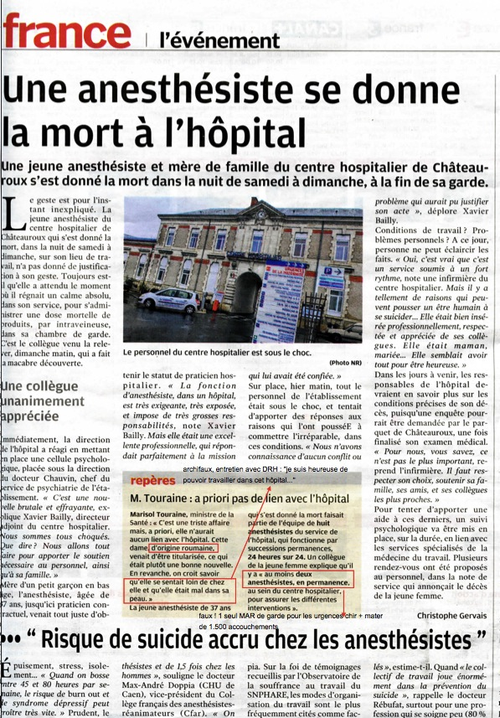
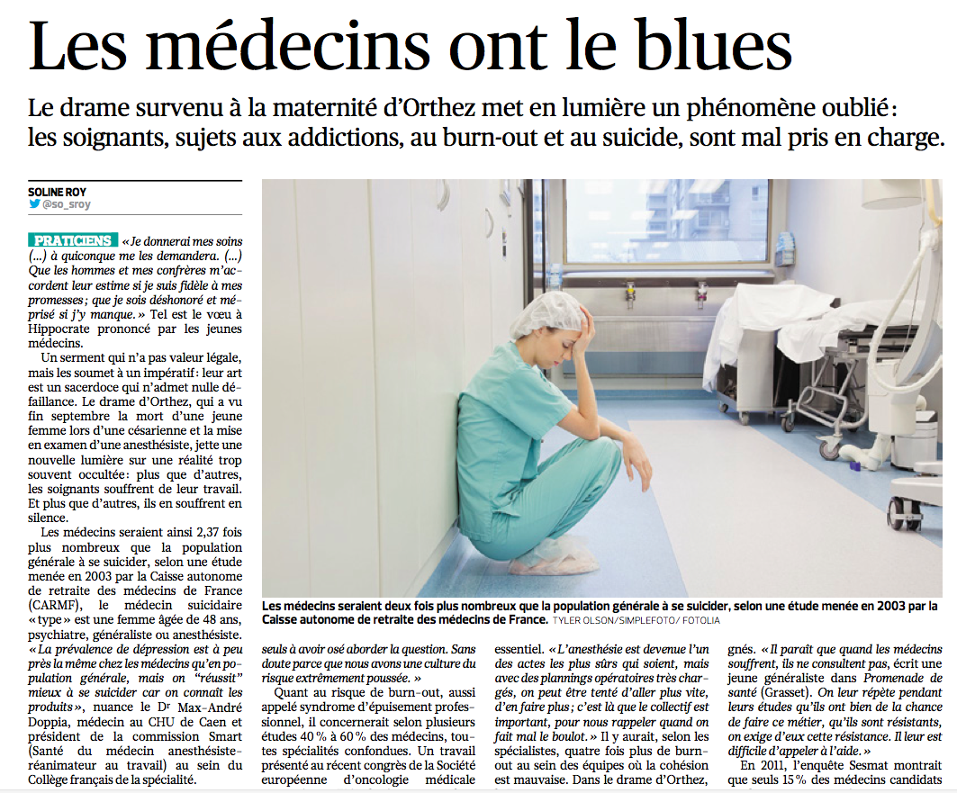
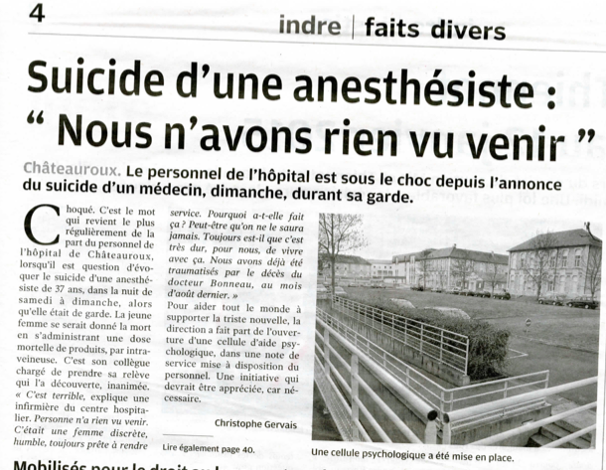
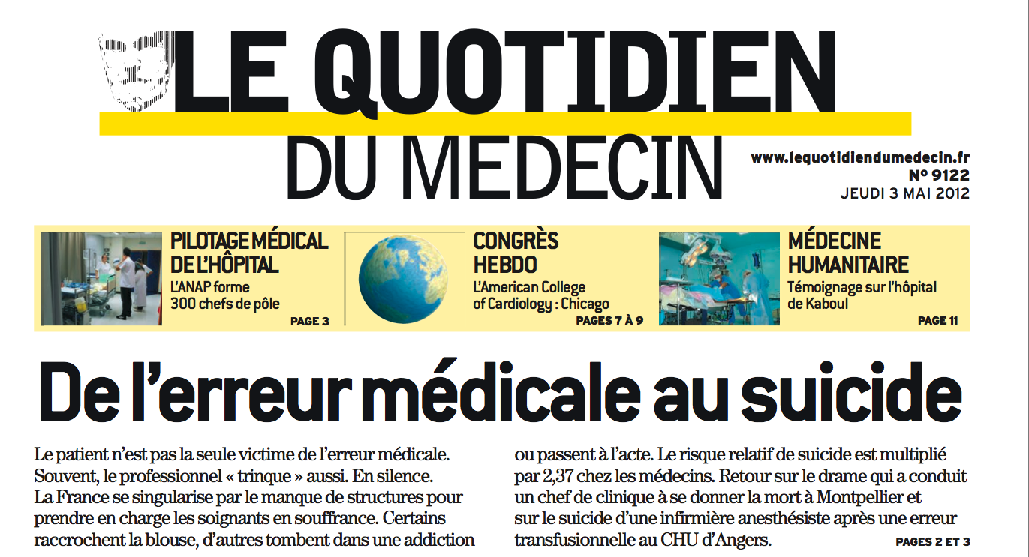
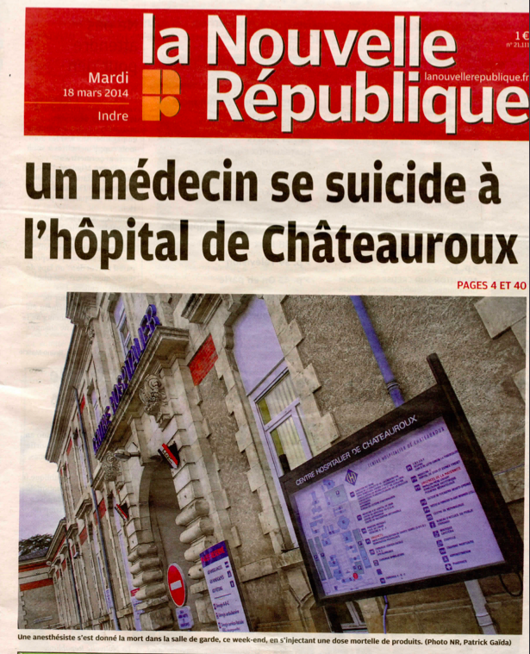
Réalités des souffrances vécues et/ou rapportées par des professionnels de santé
Anesthésie-Réanimation
Vision idéaliste du métier :
Sorcier
Prêtre
Guerrier

Slide 101
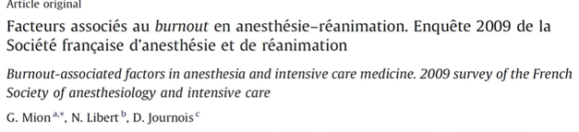
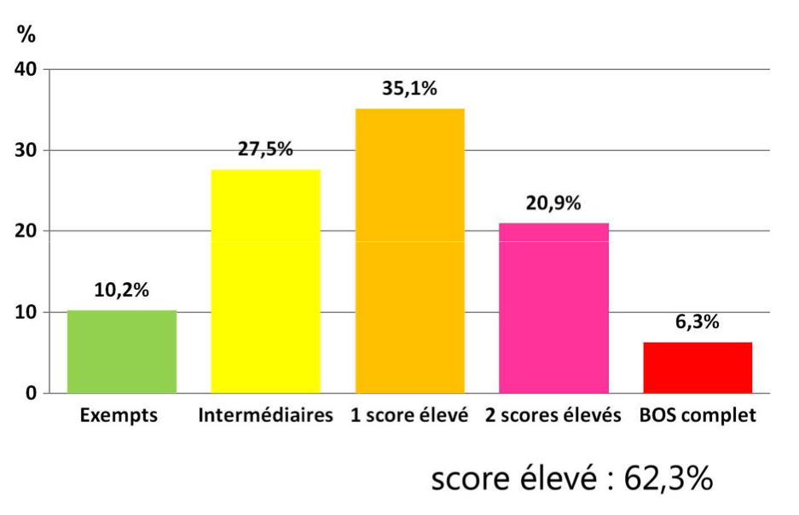
Réalités des souffrances vécues et/ou rapportées par des professionnels de santé
Enquête SFAR 2009
1603 répondants
500 AR
en BO complet
en France
Ann Fr Anest Réa 2010

Slide 102


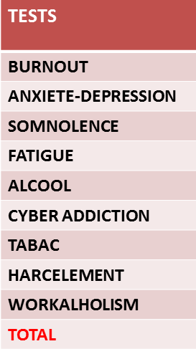
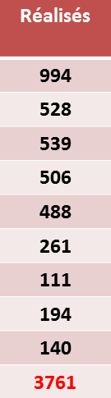
Réalité des souffrances : Autotests en ligne
Réalités des souffrances vécues et/ou rapportées par des professionnels de santé
Au 1er décembre 2015
Intérêt de la profession pour ces questions
Population ≈ 11000 médecins AR

Slide 103
Souffrances : réalité sur la sécurité des soins
Réalités des souffrances vécues et/ou rapportées par des professionnels de santé
BURNOUT :
Moindre adhésion aux procédures de sécurité
Bonnes pratiques
Comportements
De Oliveira Anesth Analg 2013
Shanafelt Ann Int Med 2002
Gravité dans le contexte d’une discipline dite « à risque »

Slide 104
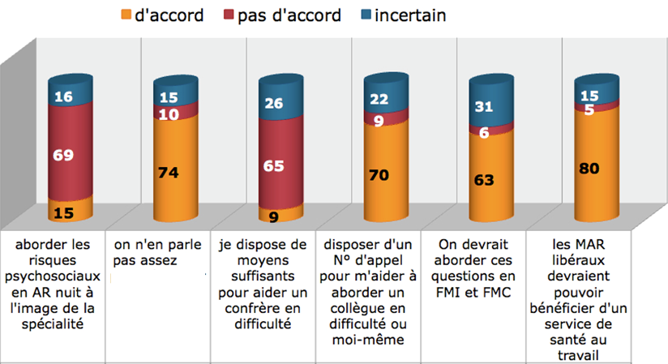
Souffrances : Quelles solutions?
Besoins des professionnels : 1000 répondants
Réalités des souffrances vécues et/ou rapportées par des professionnels de santé
% de réponses
Enquête CFAR 2010

Slide 105
Réalités des souffrances vécues et/ou rapportées par des professionnels de santé
Répondre aux souffrances : SMART
Numéro Vert - eChat H24/J7

Slide 106


Slide 107
Réalités des souffrances vécues et/ou rapportées par des professionnels de santé
Répondre aux souffrances : SMART
Numéro Vert - eChat H24/J7
Réseau d’addictologie

Slide 108
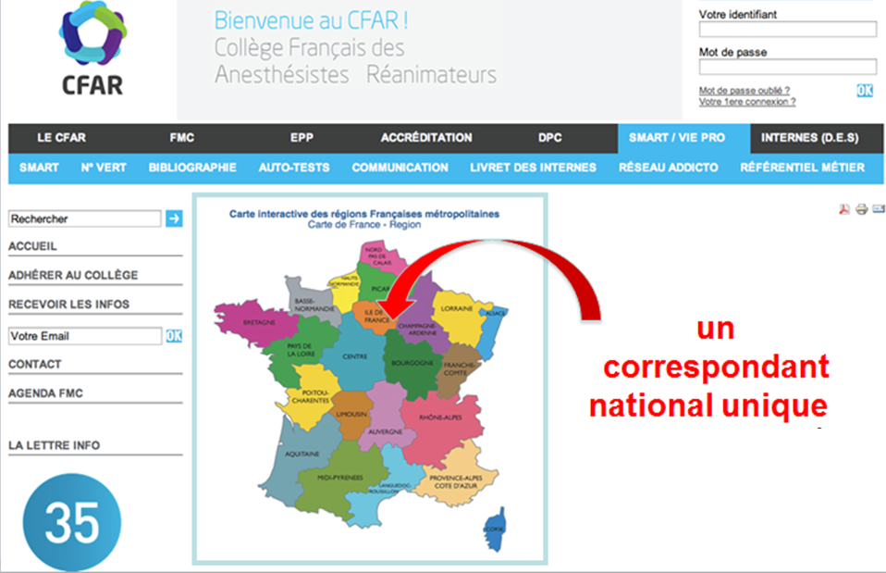
Répondre aux souffrances : SMART
www.cfar.org

Slide 109
Réalités des souffrances vécues et/ou rapportées par des professionnels de santé
Répondre aux souffrances : SMART
Numéro Vert - eChat H24/J7
Réseau d’addictologie
Base bibliographique / documentaire
Fiches pratiques thématiques

Slide 110
Comment l’équipe peut-elle faire face à :
Réalités des souffrances vécues et/ou rapportées par des professionnels de santé
des propos suicidaires
un comportement addictif
une situation possible de harcèlement
un traumatisme après un accident ou une erreur
une situation de conflit interpersonnel
un épuisement psychologique
que peut-on attendre d’une visite en service de santé au travail ?

Slide 111
Réalités des souffrances vécues et/ou rapportées par des professionnels de santé
Répondre aux souffrances : SMART
Numéro Vert - eChat H24/J7
Réseau d’addictologie
Base bibliographique / documentaire
Fiches pratiques thématiques
Promotion du service de santé au travail
Livret d’information aux internes
Auto-tests à réaliser individuellement ou en équipe

Slide 112
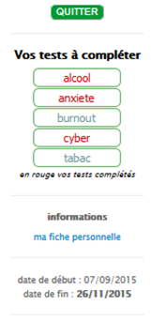


Slide 113
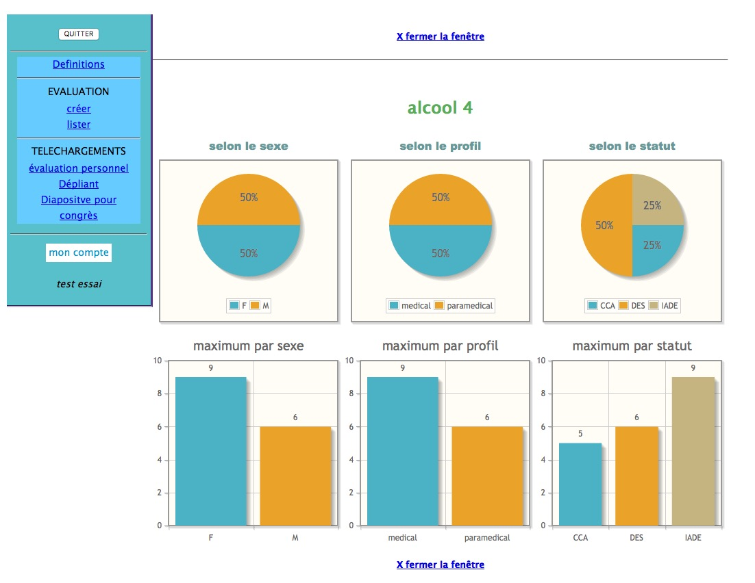
Résultats anonymes
Exemple

Slide 114
DPC en équipe
114
1) Réalisation des AUTO-TESTS
anonymement
2) Restitution des résultats à l’équipe par le référent
3) Réflexion conjointe sur les causes possibles
4) Elaboration d’un plan d’action
5) Mise en œuvre des mesures correctrices au sein de l’équipe
Référent de l’équipe
Réévaluation à distance
Outil de discussion avec administration
Réunion d’équipe
Ressources externes
- ergonome
- médecin du travail
- addictologue
- psychologue du travail
- syndicats
Base documentaire
Réunion d’équipe
Organisation du travail
Organisationnelles et Systémiques

Slide 115
Répondre aux souffrances : SMART
Numéro Vert - eChat H24/J7
Réseau d’addictologie
Base bibliographique / documentaire
Fiches pratiques thématiques
Promotion service santé au travail
Livret d’information aux internes
Auto-tests à réaliser individuellement ou en équipe
DPC « RPS, santé au travail en AR »
Service Intégré
www.cfar.org

Slide 116



Conclusion : Bien-être au travail et Prévention
Réalités des souffrances vécues et/ou rapportées par des professionnels de santé
Enquête SESMAT 2011 : prévalence du BURNOUT
en AR = superposable aux autres spécialités ≈ 40 %
Promouvoir des environnements sains
Repenser l’organisation et le travail
Briser les tabous = information
Importance du collectif +++
Forte implication de la spécialité
Elargissement aux autres spécialités en interface

Slide 117
Le directeur d’hôpital en prise avec les RPS
Réalités des souffrances vécues et/ou rapportées par des professionnels de santé
MN. GERAIN BREUZARD
Conférence des DG de CHU
1er Colloque National Soigner les vulnérabilités des professionnels de santé – Académie Nationale de Médecine – Jeudi 3 décembre 2015

Slide 118
De l’école à la pratique
Réalités des souffrances vécues et/ou rapportées par des professionnels de santé
L’EHESP nous enseigne que notre métier fonde sa légitimité dans l’écoute et le débat pour faire émerger des décisions adaptées
Un métier de gestionnaire et de chef d’orchestre, qui doit mettre la structure au service de ceux qui soignent, en en facilitant le fonctionnement
Mais aussi en portant les valeurs du service public, et la meilleure gestion des deniers publics
En assumant la responsabilité de l’hôpital en son sein, devant les tribunaux, les élus, la presse
Mais le directeur est aussi en charge d’assurer la sécurité et de protéger la santé physique et mentale des salariés.
1er Colloque National Soigner les vulnérabilités des professionnels de santé – Académie Nationale de Médecine – Jeudi 3 décembre 2015

Slide 119
Les principales évolutions marquant l’exercice du métier
Réalités des souffrances vécues et/ou rapportées par des professionnels de santé
La tarification à l’activité, et le plan ONDAM
La mise en place des pôles
La loi HPST : renforcement de la responsabilité du DH, la mise en place des ARS
Les coopérations CHT, GCS, fusions et bientôt GHT
La mise en place des 35 h
L’émergence de la prévention et de la gestion des RPS dans la prise en compte des conditions de travail
Les évolutions des règles de gestion des médecins : réformes du TT, DPC, RPS…
1er Colloque National Soigner les vulnérabilités des professionnels de santé – Académie Nationale de Médecine – Jeudi 3 décembre 2015

Slide 120
Les facteurs de RPS des DH
Réalités des souffrances vécues et/ou rapportées par des professionnels de santé
L’intensité et la complexité du travail
Les exigences de la polyvalence
Le manque d’autonomie
Les rapports sociaux au travail, et leurs dérives
La souffrance éthique
L’insécurité de la situation de travail
Les conséquences des coopérations
Les conséquences du déficit financier
1er Colloque National Soigner les vulnérabilités des professionnels de santé – Académie Nationale de Médecine – Jeudi 3 décembre 2015

Slide 121
Qui pour prendre soin des DH ?
Réalités des souffrances vécues et/ou rapportées par des professionnels de santé
Un impératif : sortir de l’isolement
La solidarité professionnelle
Les réseaux
Les syndicats professionnels
Le Centre National de Gestion
  Coaching individuel ou d’équipe
  Bilan professionnel
  Les missions
  La disponibilité d’office et la recherche d’affectation
1er Colloque National Soigner les vulnérabilités des professionnels de santé – Académie Nationale de Médecine – Jeudi 3 décembre 2015

Slide 122
Des propositions pour aller plus loin
(D Cigan- mémoire EHESP)
Réalités des souffrances vécues et/ou rapportées par des professionnels de santé
En parler : articles, témoignages, colloque, formation
Jouer collectif : au sein des établissements, initiative des ARS, au sein de la profession
Mettre en place un CHSCT national
Mettre en place une médecine du travail nationale
1er Colloque National Soigner les vulnérabilités des professionnels de santé – Académie Nationale de Médecine – Jeudi 3 décembre 2015

Slide 123
En guise de conclusion…
Réalités des souffrances vécues et/ou rapportées par des professionnels de santé
La souffrance des directeurs n’est pas d’abord dans la complexité accrue de la gestion des conflits et dans la tentative de gestion des paradoxes. Elle est dans la perte de sens et dans le conflit éthique qui se pose à chacun d’entre nous, lorsque nous avons le sentiment de ne plus pouvoir agir avec compétence, et dans le respect de nos valeurs.
Affirmer nos valeurs communes est une opération de prévention, que nous devons à notre profession, aux professionnels hospitaliers et à ceux que nous servons.
1er Colloque National Soigner les vulnérabilités des professionnels de santé – Académie Nationale de Médecine – Jeudi 3 décembre 2015

Slide 124
LE REPÉRAGE DES PROFESSIONNELS DE SANTÉ VULNÉRABLES
Présidé et animé par
Éric HENRY
Médecin généraliste,
Vice-Président du Centre National des Professions de Santé (CNPS)

Slide 125
Le repérage des professionnels de santé vulnérables
Jean-Philippe LANG,
  Psychiatre et addictologue des Hôpitaux Universitaires de Strasbourg
Eric GALAM,
  Médecin généraliste, Coordonateur de l’Association d’Aide Professionnelle aux Médecins Libéraux (AAPML), Professeur de médecine générale à la Faculté de Paris Diderot
Jean MOLLA,
  Chirurgien-dentiste, Président de la Commission de la solidarité de l’Ordre National des Chirurgiens-Dentistes
Daniel PAGUESSORHAYE,
  Masseur-Kinésithérapeute, Président de l’Union National des Professionnels de Santé (UNPS)

Slide 126
Expérience de l‘ARENE et Projet ESCULAPE
Dr LANG Jean-Philippe CHRU Strasbourg
Le repérage des professionnels de santé vulnérables
Association Régionales d’Entraide Nord-Est
Membres fondateurs :
- CROM Alsace et Lorraine
- CDOM Bas Rhin, Haut Rhin, Meurthe et Moselle, Meuse, Moselle, Vosges
- URPS Médecin Alsace et Lorraine
- Conventionnement avec le CNOM
Siège social : CROM Alsace
Président : Jean-Marie Letzelter

Slide 127
ARENE
Le repérage des professionnels de santé vulnérables
Dispositif confraternel et associatif d’aide et d’accompagnement des médecins et internes d’Alsace et de Lorraine : Pour les problèmes de santé (somatiques, psychiques et addictologiques) mais aussi les difficultés comptables, fiscales, juridiques…
Astreinte téléphonique médicale volontaire 7j/7 et 24h/24 : « Ecoutants » / tableau astreinte
Propositions d’orientation vers des confrères, « ressources » volontaires hospitaliers, libéraux, privés ou publics
« Fiche anonyme retour » au siège de l’association avec traitement/suivi téléphonique dans 24/48H

Slide 128
ARENE
Le repérage des professionnels de santé vulnérables
Formation des « écoutants » préalable avec enregistrement vidéo accessible : https://youtu.be/OGcxmY01B9Y
Activité depuis début de fonctionnement au 1er juillet 2015 :
- 4 appels : 2 Alsace et 2 Lorraine
- 2 syndromes d’épuisement professionnel
1 homme et une femme
- 1 divorce avec orientation avocat
- 1 difficulté de lieux de vie médicalisé pour un homme de 62 ans / troubles cognitifs / alcool

Slide 129
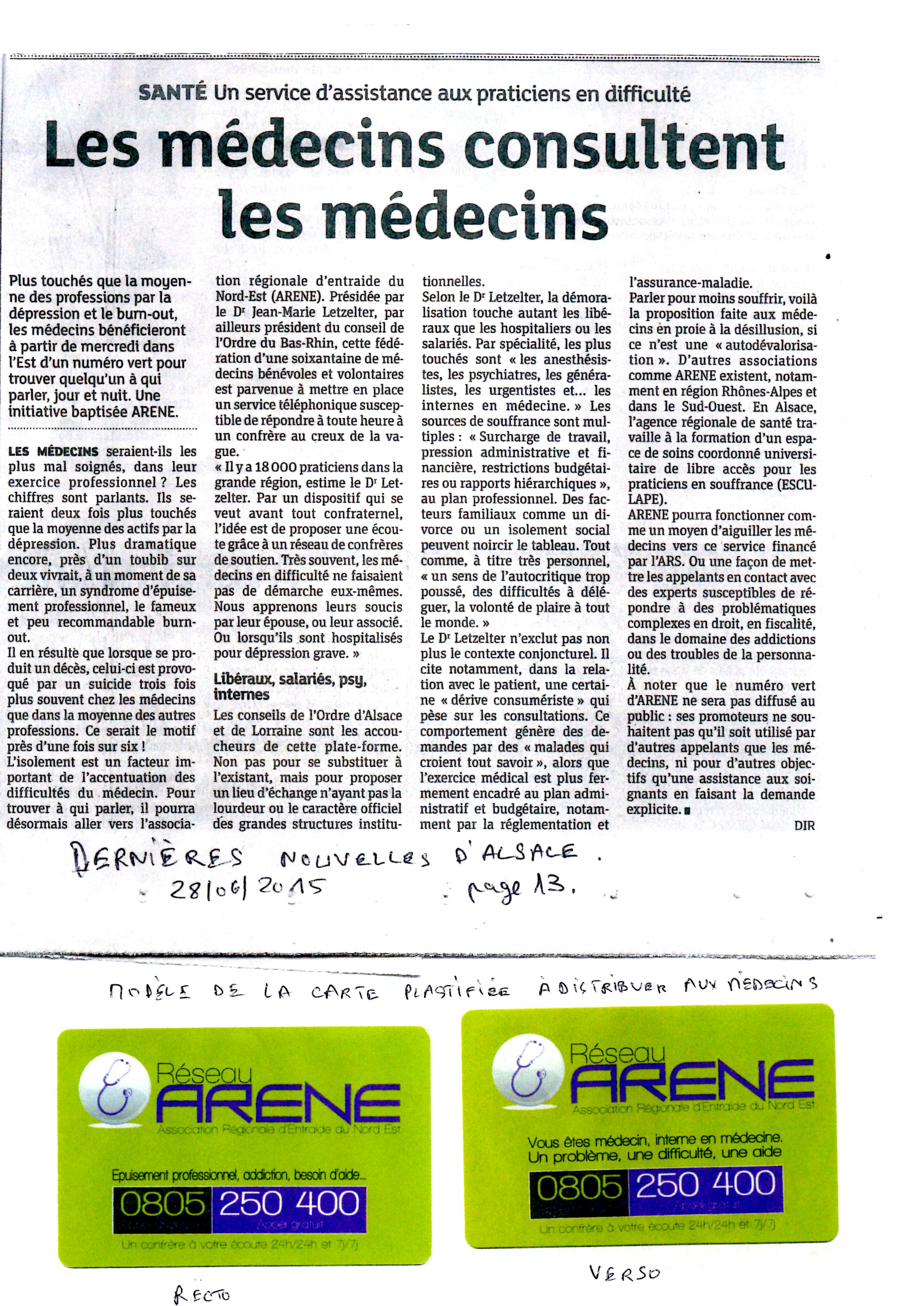
ARENE
Le repérage des professionnels de santé vulnérables
Formation des « écoutants » préalable avec enregistrement vidéo accessible : https://youtu.be/OGcxmY01B9Y
Activité depuis début de fonctionnement au 1er juillet 2015:
- 4 appels : 2 Alsace et 2 Lorraine
- 2 syndromes d’épuisement professionnel
1 homme et une femme
- 1 divorce avec orientation avocat
- 1 difficulté de lieux de vie médicalisé pour un homme de 62 ans / troubles cognitifs / alcool

Slide 130
ESCULAPE
Le repérage des professionnels de santé vulnérables
Projet de dispositif complémentaire d’ARENE pour « aller plus loin » qu’une plate forme téléphonique…
Né d’un « Ordre de mission » du DG ARS Alsace dans le cadre de la Commission Paritaire Régionale
Art. R6152-326 al.7 CSP: [la CRP est consultée par le DG d’ARS sur] « l’élaboration et la diffusion de bonnes pratiques relatives :
- à la santé au travail et à la prévention des risques professionnels, notamment psychosociaux, des personnels médicaux ;
- à la gestion du temps de travail des personnels médicaux ;
- au dialogue social, à la qualité de l’exercice médical et à la gestion des personnels médicaux.

Slide 131
ESCULAPE
Le repérage des professionnels de santé vulnérables
Espace de Soin Coordonné Universitaire de Libre Accès pour les Praticiens en souffrancE
Dispositif transdisciplinaire, confidentiel, gratuit et possiblement mobile localisé au service de Médecine du Travail et de Pathologie professionnelle du CHRU de Strasbourg (Professeur Maria Gonzalez) pour l’Alsace
Dispositif centré sur la santé
Dispositif pouvant être interpelé par ARENE, par médecin/interne en souffrance ou ayant besoin d’avis ressource ou collégial pour le suivi d’un confrère (RCP)

Slide 132
ESCULAPE
Le repérage des professionnels de santé vulnérables
Aucune mission concernant l’aptitude au travail
Missions :
  Accompagnement aux soins du praticien ou interne pour assurer le meilleur accès au soin possible
  Activité de prévention ou de conseil
  Activité d’enseignement et de formation
  Activité de recherche
  Elaboration d’un parcours et d’une filière de soin spécifique

Slide 133
ESCULAPE
Le repérage des professionnels de santé vulnérables
Projet élargi à la grande région ALCA qui pourrait s’appuyer sur les Services de Médecine du Travail et de Pathologie Professionnelle des CHU (Strasbourg / Nancy / Reims)
Projet avec une dimension universitaire et recherche
Thématique reprise par le Groupement d’Etudes et de Prévention du Suicide ( GEPS) au congrès des 7-9 janvier 2016 à Strasbourg « Agir sur le contexte » organisé par le Prof. Pierre Vidailhet
Avenir ?
  Reprise par CPR ALCA ?
  Pour quel soutien et accompagnement ?

Slide 134
CONCLUSIONS
Le repérage des professionnels de santé vulnérables
Une nécessité clinique
Une implication locale forte
Des partenaires motivés
Une réflexion grande région
Des portes ouvertes vers l’université et la recherche
Un avenir ?
Reprise du projet par nouvelle CPR grande région ?
Quels soutiens financiers et institutionnels pérennes ?
L’embryon de structures de soin temps plein et ambulatoires spécifiques ?

Slide 135

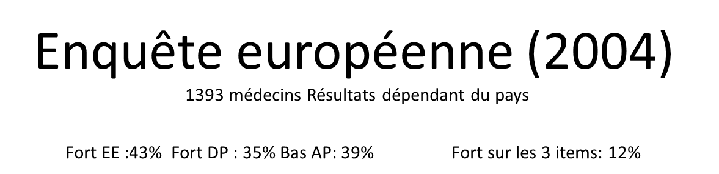

Les professionnels de santé : tous vulnérables !
Le repérage des professionnels de santé vulnérables
135
Supers médecins
Vous avez dit « soigner »
Implicites
Perte de valeurs
Perte de sens
Insécurités professionnelles
Ambiguïtés et limites
Injustice
Tout ça pour ça ?

Slide 136
Association d’Aide Professionnelle aux
Médecins et soignants Libéraux : 10 ans
Le repérage des professionnels de santé vulnérables
136
Opérateur historique : depuis 2005
Premier dispositif français d’aide
aux soignants en difficulté psychologique
dans l’exercice de leur profession
Fort impact médiatique et culturel
Plateforme téléphonique 24h/24 et 7 jours/7
Psychologues cliniciens
Réseau de correspondants sur tout le territoire
Procédure d’urgence
Grille de suivi des appels
Habilité à recevoir des dons déductible

Slide 137
04 décembre 2008

Slide 138
Colloques et dispositifs en France
Le repérage des professionnels de santé vulnérables
138
Paris décembre 2008 Vulnérabilité et souffrance du soignant
Groupe Pasteur Mutualité … Consultation Prévention
2009 APSS (Association Pour les Soins aux Soignants 0810 00 33 33 http://www.apss-sante.fr/medecinmalade.htm) : lits d’hospitalisation pour les soignants dans 5 cliniques à orientation psychiatrique réparties sur le territoire français, contrat thérapeutique
Lyon 25 mars 2010 Colloque CROM Rhones-Alpes & ASRA (Aide aux Soignants de Rhône-Alpes) : système de veille téléphonique des confrères pour des confrères, accessibles 24h/24 et 7j/7 0805 62 01 33 ( http://www.reseau-asra.fr/ ).
Toulouse 15 décembre 2010 CROM Midi Pyrénées & MOTS (Médecin Organisation Travail Santé) 2010 Haute-Garonne extension en cours Languedoc-Roussillon, Midi-Pyrénées et Limousin, Côte-d’Or, Champagne-Ardenne. Médecin du travail reçoit les appels, aide à l’auto-évaluation et oriente vers référents (psychothérapie, alcoologue, juriste, informaticien, comptable, CDOM…)
Poitiers janvier 2015 formation intervenants ASSPC
Autres :
URML Limoges : sept 2010 ; URPS Orléans 17 mai 2014 ; SNJMG Paris décembre 2014 ; Paris Journée des Amicales de Paris 17 janvier 2015 ; CROM Belfort : 12 février 2015 ; UNAFORMEC Paris 25 mars 2015 ; SFTG Evry 23 juin 2015 ; URPS Bastia 06 juin 2015

Slide 139
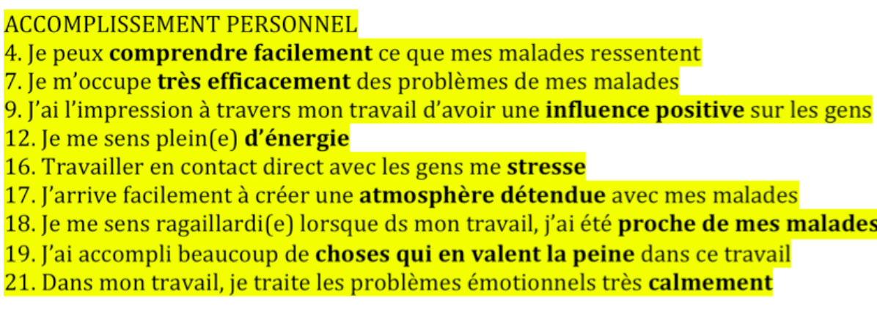
LE MASLACH BURNOUT INVENTORY (MBI)
Le repérage des professionnels de santé vulnérables
139
EPUISEMENT EMOTIONNEL
1. Je me sens émotionnellement vidé(e) par mon travail
2. Je me sens à bout à la fin de ma journée de travail
3. Je me sens fatigué(e) lorsque je me lève le matin et que j’ai à affronter une nouvelle journée de travail
6. Travailler avec des gens tout au long de la journée me demande beaucoup d’efforts
8. Je sens que je craque à cause de mon travail
13. Je me sens frustré(e) par mon travail
14. Je sens que je travaille « trop dur » dans mon travail
16. Travailler en contact direct avec les gens me stresse
20. Je me sens au bout du rouleau
DEPERSONNALISATION
5. Je m’occupe de certains malades de façon impersonnelle comme s’ils étaient des objets
10. Je suis devenu(e) plus insensible aux gens depuis que j’ai ce travail
11. Je crains que ce travail ne m’endurcisse émotionnellement
15. Je ne me soucie pas vraiment de ce qui arrive à certains de mes patients
22. J’ai l’impression que mes malades me rendent responsable de certains de leurs pbs

Slide 140

Le repérage des professionnels de santé vulnérables
140

Slide 141
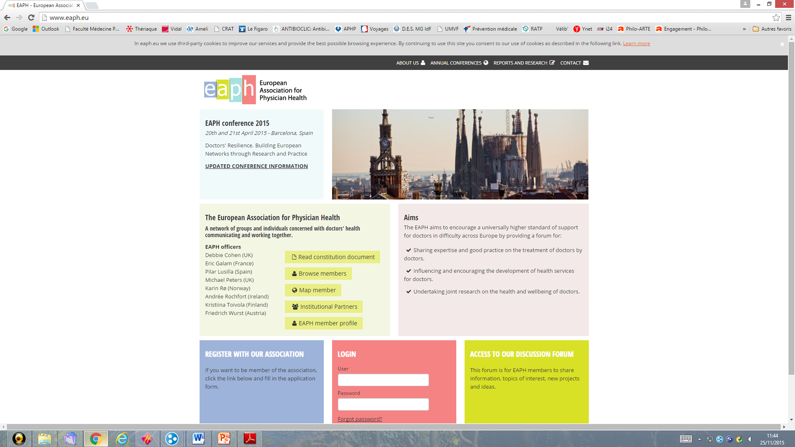
HORIZON : Europe Avril 2017
Le repérage des professionnels de santé vulnérables
141

Slide 142
Situations
Le repérage des professionnels de santé vulnérables
142
Prendre soin de moi : MBI, mon entourage
Prendre soin des confrères :
dysfonctionnel, irritable, imprégné, …
échos patients ou entourage
Institutions :
retard de cotisations
procédures
agressions
Comment s’en approcher ? OSER
Comment ne pas agresser ? CONFIDENTIALITÉ
Que proposer ? ÉCOUTER, ACCOMPAGNER
Comment orienter ?
ECOSYSTEME : articulations et potentialisations

Slide 143
Comment s’organiser ?
Le repérage des professionnels de santé vulnérables
143
Un colloque important pour
Impulser une nouvelle dynamique
A partir d’un écosystème préexistant
En partenariat avec ceux qui comptent
  MOTS, ASRA et les autres
  APSS : 5 cliniques sur tout le territoire budgétisées par les ARS accueillant plusieurs dizaines de soignants non limitées à l’addiction
  CNOM : le médecin malade (2008) entraides et Charte nationale de l’entraide
  CARMF: FAS, contrat thérapeutique
  Groupe Pasteur Mutualité
  Structures pro infirmiers et pharmaciens

Slide 144
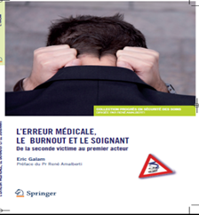

Problématiques et enjeux
Le repérage des professionnels de santé vulnérables
144
Les soignants évacués du déni à “la mode”
Misérabilisme, instrumentalisation politiques et effecteurs
Une affaire “personnelle” ?
doctor’s health : a missing quality indicator (Wallace)
Un enjeu majeur de santé publique : un investissement dans la durée et le concret
Articulations et autonomies
Soins, prévention, accompagnement, culture
Nous sommes condamnés à réussir

Slide 145
Le repérage des professionnels de santé vulnérables
ORDRE NATIONAL DES CHIRURGIENS-DENTISTES
Dr Jean MOLLA
Conseiller National
Président de la Commission de Solidarité
Notes:
J’AI CIBLÉ PARMI TOUTES LES PATHOLOGIES QUE NOUS VOYONS: RHUMATOLOGIE, CARDIOVASCULAIRE, NEUROLOGIE QUI SONT LES PLUS IMPORTANTES AVEC LA PSYCHIATRIE ET LA NEUROLOGIE
NOUS N’AVONS PAS CIBLÉ LES PATHOLOGIES SUR LE BURN OUT CAR NOUS N’AVONS PAS D’ETUDE PRÉCISE DANS CE DOMAINE

Slide 146
Le repérage des professionnels de santé vulnérables
Les sources d’informations
Observatoire de la santé (créé le 10 mai 2010 par la CNSD, Dr Serge Deschaux)
Caisse de retraite (Commissions d’invalidité et d’inaptitude)
Commission de solidarité de l’Ordre National
Thèse de Mlle Marion Gautheron (2012) Université Claude Bernard à Lyon
Notes:
J’AI CIBLÉ PARMI TOUTES LES PATHOLOGIES QUE NOUS VOYONS: RHUMATOLOGIE, CARDIOVASCULAIRE, NEUROLOGIE QUI SONT LES PLUS IMPORTANTES AVEC LA PSYCHIATRIE ET LA NEUROLOGIE
NOUS N’AVONS PAS CIBLÉ LES PATHOLOGIES SUR LE BURN OUT CAR NOUS N’AVONS PAS D’ETUDE PRÉCISE DANS CE DOMAINE

Slide 147
Le repérage des professionnels de santé vulnérables
Le Burnout des chirurgiens-dentistes
Une réalité : les causes
Les conditions de travail :
Bruits (85 dB)(turbines, détartreur ultrasonique……)
Fatigue physique , visuelle……
La surcharge de travail du fait de la démographie défaillante,
Les pressions administratives, légales et financières

Slide 148
Le repérage des professionnels de santé vulnérables
Le Burnout des chirurgiens-dentistes
Une réalité : les causes
Les relations interprofessionnelles :
relation Patient-Praticien
(avec une mauvaise image du Chirurgien-Dentiste et son manque de reconnaissance) …
Patients difficiles
Des facteurs individuels :
ne sont pas pris en compte dans le Burn-Out mais ceux sont des facteurs aggravants.

Slide 149
Statistiques de l’observatoire
Le repérage des professionnels de santé vulnérables
Burnout de tous praticiens :
  17% probablement en burn-out
  10% doivent consulter et réagir
  Cela concerne plus les hommes(19% et 11%) que les femmes (13% et 9%)
Burnout en fonction de l’âge :
  De 25 à 45 ans : 13% et 6%
  De 46 à 70 ans : 18% et 11%
Praticien exerçant seul : 18% et 11%
Praticien exerçant en groupe : 16% et 8%

Slide 150
Données statistiques fournies par la CARCDSF
Le repérage des professionnels de santé vulnérables
INVALIDITE
Concernant plus particulièrement la Psychiatrie
Nombre de C-D Pourcentage
concernés
2010 53 13,2 %
2011 60 23,3 %
2012 49 14,3 %
2013 50 36 %
2014 50 18 %
Le nombre de praticien inscrits au Conseil de l’Ordre
se situe entre 39 000 et 42 000 chirurgiens-dentistes

Slide 151
Données statistiques fournies par la CARCDSF
Le repérage des professionnels de santé vulnérables
Invalidité + Inaptitude
Concernant plus particulièrement la psychiatrie
Nombre de C-D Pourcentage
concernés
2010 129 14 %
2011 122 25,4 %
2012 96 14,6 %
2013 97 24,7 %
2014 93 12,9 %

Slide 152
Ordre National
Commission de solidarité
Le repérage des professionnels de santé vulnérables
Cette commission est chargée de l’étude des demandes de secours et des exonérations de cotisations.
La demande de secours sont pour la majorité des confrères en difficultés financières.
Nous aidons, en moyenne, 15 à 20 confrères par an.

Slide 153




Le repérage des professionnels de santé vulnérables
L’épuisement professionnel
Burn out Syndrom
Qu’en pensez-vous ?
Vous sentez-vous concernés ?
Septembre-Octobre 2015

Slide 154
Le repérage des professionnels de santé vulnérables
Administration des questionnaires
Les 3 412 Masseur-kinésithérapeutes ayant une activité libérale dans la région Midi-Pyrénées ont reçu par voie postale le questionnaire sur l’épuisement professionnel. Ils pouvaient répondre directement en ligne ou sur papier via un enveloppe T.
Nombre d’envois |  | 3 412
Nombre de retours |  | 346
Taux de retour |  | 10,3%

Slide 155
Le repérage des professionnels de santé vulnérables
Age
41,6 ans de moyenne
Nombre de répondants par âge
49% moins de 39 ans
51% 39 ans et plus
23
17
18
14
13
13
12
11
11
11
11
12
9
9
10
9
7
8
8
7
8
8
6
6
5
6
5
5
6
5
5
6
5
5
4
4
4
3
1
2
2
1
1
1
1
24
25
26
27
28
29
30
31
32
33
34
35
36
37
38
39
40
41
42
43
44
45
46
47
48
49
50
51
52
53
54
55
56
57
58
59
60
61
62
63
64
66
68
72
75

Slide 156
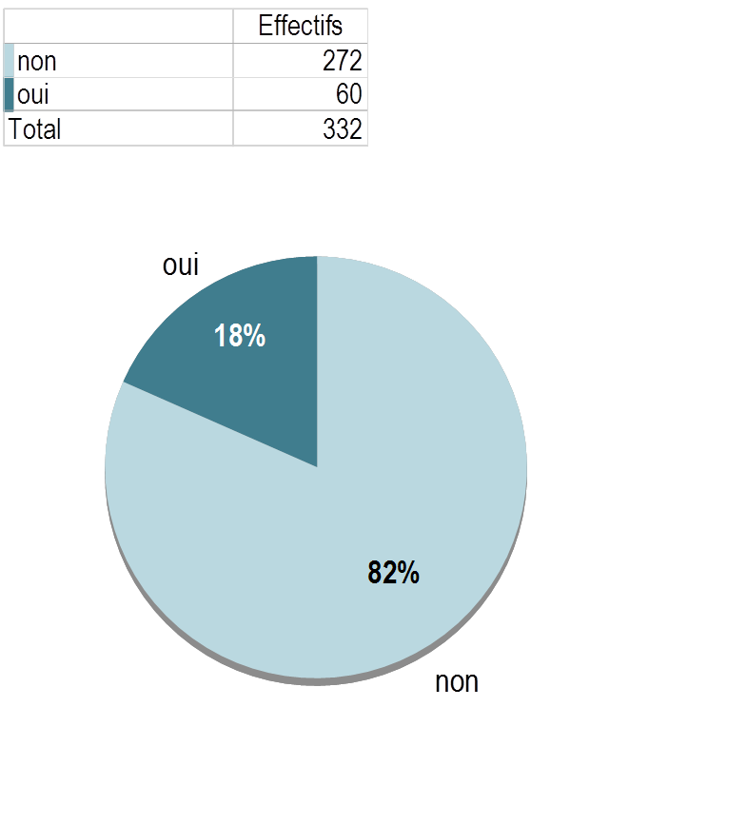
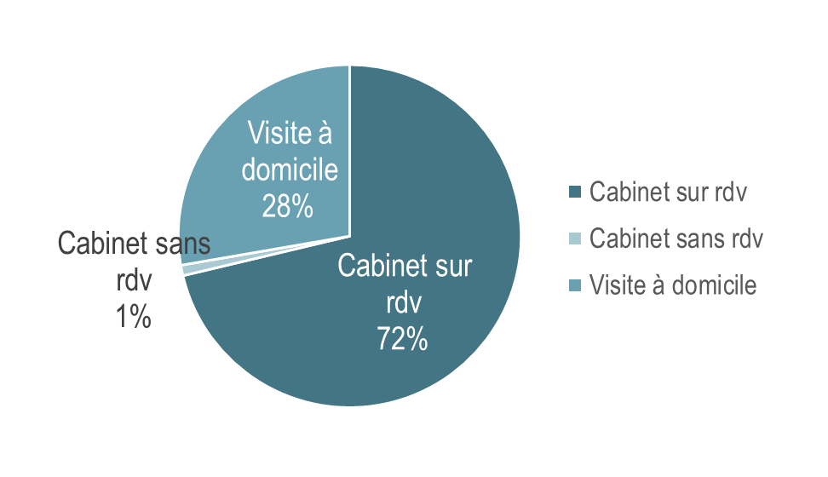
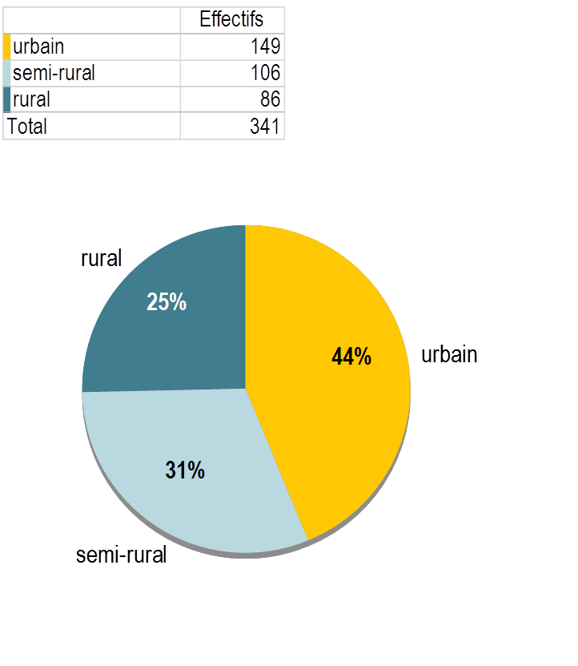
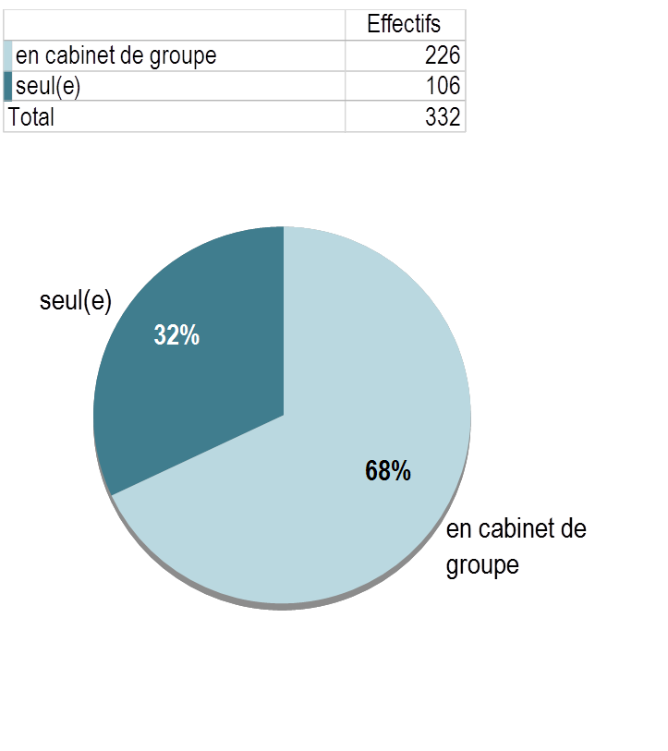
Le repérage des professionnels de santé vulnérables
156
Typologie des Masseurs- kinésithérapeutes
18% vivent seuls

Slide 157
Le repérage des professionnels de santé vulnérables
157
Nombres d’actes
moins de 4 000 actes par an : 31%
de 4 001 à 8 000 actes par an : 45%
Moyenne en France : 5000 actes
plus de 8 000 actes par an : 24%

Slide 158
Le repérage des professionnels de santé vulnérables
158
Causes de l’épuisement professionnel
A votre avis, les causes possibles de l’épuisement professionnel de votre profession sont…

Slide 159
Le repérage des professionnels de santé vulnérables
159
Causes d’ordre médical

Slide 160
Le repérage des professionnels de santé vulnérables
160
Causes d’ordre professionnel
Non reconnaissance à sa juste valeur de l’action des soignants
43%
34%
20%
3%
Charge de travail trop lourde, trop contraignante, trop complexe
34%
45%
16%
4%
Longueur des journées de travail, trop grand nombre d’actes
44%
42%
11%
3%
Interruption récurrente des soins, rythmes trop différents
8%
32%
47%
13%
Sentiment d’insécurité grandissant
8%
19%
42%
31%
Isolement
10%
24%
37%
29%
Patients de plus en plus exigeants
30%
49%
17%
4%
Augmentation des contraintes collectives
30%
46%
17%
6%
Augmentation du risque de contentieux juridiques
14%
38%
37%
11%
Excès de paperasserie
59%
31%
1%
10%
Tout à fait d’accord
Plutôt d’accord
Plutôt pas d’accord
Pas du tout d’accord

Slide 161
Le repérage des professionnels de santé vulnérables
161
Causes d’ordre personnel
Impression de ne pas (ou plus) s’accomplir dans son métier
10%
24%
41%
25%
Difficultés d’ordre financier dans sa vie privée
15%
34%
36%
15%
Difficultés d’ordre affectif dans sa vie privée
16%
34%
28%
22%
Confrontation à des problèmes de santé
18%
43%
22%
17%
Manque de temps pour sa vie privée
52%
40%
2%
6%
Vie privée trop parasitée par le travail
37%
40%
17%
6%
Fragilité psychologique propre à certains
17%
40%
26%
18%
Tout à fait d’accord
Plutôt d’accord
Plutôt pas d’accord
Pas du tout d’accord

Slide 162
Le repérage des professionnels de santé vulnérables
162
SOLUTIONS
Quelles solutions sont à envisager pour améliorer cette situation ?

Slide 163
Le repérage des professionnels de santé vulnérables
163
Au niveau professionnel / prévention
Diminuer sa charge de travail
43%
47%
2%
8%
Laisser plus d’autonomie aux soignants pour exercer leur art
50%
41%
2%
7%
Faciliter les remplacements
56%
37%
1%
6%
Inciter les jeunes soignants à s’installer plus rapidement
29%
36%
27%
8%
Etre mieux protégé(e) au sein du cabinet
31%
40%
23%
6%
Tout à fait d’accord
Plutôt d’accord
Plutôt pas d’accord
Pas du tout d’accord
1er Colloque National Soigner les vulnérabilités des professionnels de santé – Académie Nationale de Médecine – Jeudi 3 décembre 2015

Slide 164
Le repérage des professionnels de santé vulnérables
164
Au niveau professionnel / formation
Etre aidé(e) dans sa pratique
28%
52%
16%
4%
Etre aidé(e) dans sa gestion administrative
45%
44%
2%
9%
Mieux préparer les étudiants à exercer leur futur métier
52%
36%
2%
10%
Inciter et former les soignants à la prise en charge de collègues en difficulté
26%
48%
22%
5%
Tout à fait d’accord
Plutôt d’accord
Plutôt pas d’accord
Pas du tout d’accord

Slide 165
Le repérage des professionnels de santé vulnérables
165
Au niveau professionnel / prise en charge
Mise en place de lignes téléphoniques d’écoute de conseils médicaux, juridiques
29%
53%
14%
4%
Mise en place de cellules d’intervention policières
10%
29%
42%
19%
Développement de groupes de paroles entre confrères
19%
48%
25%
8%
Tout à fait d’accord
Plutôt d’accord
Plutôt pas d’accord
Pas du tout d’accord

Slide 166
Le repérage des professionnels de santé vulnérables
166
Au niveau social
Amélioration de la protection sociale des soignants libéraux
67%
28%
5%
Reconnaissance du syndrome d’épuisement professionnel comme maladie prof.
63%
29%
1%
7%
Instauration d’une prise en charge médicale et psy dédiée aux prof. de santé
50%
41%
0%
9%
Instauration d’une médecine du travail pour les soignants
55%
32%
1%
12%
Tout à fait d’accord
Plutôt d’accord
Plutôt pas d’accord
Pas du tout d’accord

Slide 167
Le repérage des professionnels de santé vulnérables
167
Au niveau culturel
Mieux définir la nature et les limites de la responsabilité du soignant
48%
42%
1%
9%
Prendre en compte le soignant pour lui-même
51%
44%
1%
4%
Tout à fait d’accord
Plutôt d’accord
Plutôt pas d’accord
Pas du tout d’accord

Slide 168
Le repérage des professionnels de santé vulnérables
168
Concernés par le burnout ?
56% des répondants se sentent personnellement menacés par l’épuisement professionnel
44%

Slide 169
Le repérage des professionnels de santé vulnérables
169
Concernés par le burnout
Si oui, qu’envisagez-vous de faire ?
Effectifs
60% des praticiens se sentant personnellement menacé par l’épuisement professionnel envisagent de modifier profondément leur exercice.
Rapporté à l’ensemble des répondants c’est 1/3 des praticiens (34%) qui envisagent de modifier profondément leur exercice.
rien en particulier pour le moment
54
modifier profondément votre exercice
116
changer de métier
22
Total
192
rien en particulier pour le
28%
moment
modifier profondément votre
60%
Si modification profonde de l' exercice ou
exercice
changement de métier
Effectifs
Rapidement
74
56%
changer de métier
11%
Plus tard
58
44%
Total
132

Slide 170
Le repérage des professionnels de santé vulnérables
170
Éléments de synthèse

Slide 171
Le repérage des professionnels de santé vulnérables
171
Causes
A VOTRE AVIS, LES CAUSES POSSIBLES DE L’EPUISEMENT PROFESSIONNEL DE VOTRE PROFESSION SONT…
Manque de temps pour sa vie privée
92%
8%
Excès de paperasserie
90%
10%
Longueur des journées de travail, trop grand nombre d’actes
86%
14%
Patients de plus en plus exigeants
79%
21%
Charge de travail trop lourde, trop contraignante, trop complexe
79%
21%
Vie privée trop parasitée par le travail
77%
23%
Augmentation des contraintes collectives
77%
23%
Non reconnaissance à sa juste valeur de l’action des soignants
76%
24%
Difficultés à prendre en charge certains patients, certaines situations
72%
28%
Confrontation à des problèmes de santé
61%
39%
Fragilité psychologique propre à certains
57%
43%
Augmentation du risque de contentieux juridiques
52%
48%
Difficultés d’ordre affectif dans sa vie privée
51%
49%
Difficultés d’ordre financier dans sa vie privée
49%
51%
Difficultés à maintenir à jour ses connaissances
48%
52%
Interruption récurrente des soins, rythmes trop différents
39%
61%
Impression de ne pas (ou plus) s’accomplir dans son métier
34%
66%
Isolement
34%
66%
Sentiment d’insécurité grandissant
27%
73%
D’accord
Pas d'accord

Slide 172
Le repérage des professionnels de santé vulnérables
172
Causes – concernés (global)
Excès de paperasserie
86%
14%
Manque de temps pour sa vie privée
82%
18%
Longueur des journées de travail, trop grand nombre d’actes
76%
24%
Non reconnaissance à sa juste valeur de l’action des soignants
68%
32%
Charge de travail trop lourde, trop contraignante, trop complexe
67%
33%
Vie privée trop parasitée par le travail
67%
33%
Patients de plus en plus exigeants
63%
37%
Augmentation des contraintes collectives
59%
41%
Difficultés à prendre en charge certains patients, certaines situations
59%
41%
Oui
Non
Difficultés d’ordre financier dans sa vie privée
42%
58%
Difficultés à maintenir à jour ses connaissances
42%
58%
Confrontation à des problèmes de santé
38%
62%
Difficultés d’ordre affectif dans sa vie privée
35%
65%
Interruption récurrente des soins, rythmes trop différents
33%
67%
Impression de ne pas (ou plus) s’accomplir dans son métier
31%
69%
Isolement
29%
71%
Augmentation du risque de contentieux juridiques
25%
75%
Fragilité psychologique propre à certains
25%
75%
Sentiment d’insécurité grandissant
24%
76%

Slide 173
Le repérage des professionnels de santé vulnérables
173
Impact des causes sur l’épuisement
Corrélation avec le sentiment d’épuisement
Concernés
% de oui

Slide 174
Le repérage des professionnels de santé vulnérables
174
Solution (global)
QUELLES SOLUTIONS SONT A ENVISAGER POUR AMELIORER CETTE SITUATION ?
Prendre en compte le soignant pour lui-même
95%
5%
Amélioration de la protection sociale des soignants libéraux
95%
5%
Faciliter les remplacements
93%
7%
Reconnaissance du syndrome d’épuisement professionnel comme maladie prof.
92%
8%
Laisser plus d’autonomie aux soignants pour exercer leur art
92%
8%
Instauration d’une prise en charge médicale et psy dédiée aux prof. de santé
91%
9%
Mieux définir la nature et les limites de la responsabilité du soigna
90%
10%
Diminuer sa charge de travail
90%
10%
Etre aidé(e) dans sa gestion administrative
89%
11%
Mieux préparer les étudiants à exercer leur futur métier
89%
11%
Instauration d’une médecine du travail pour les soignants
87%
13%
Mise en place de lignes téléphoniques d’écoute de conseils médicaux,
82%
18%
Etre aidé(e) dans sa pratique
81%
19%
Inciter et former les soignants à la prise en charge de collègues en
74%
26%
Etre mieux protégé(e) au sein du cabinet
71%
29%
Développement de groupes de paroles entre confrères
67%
33%
Inciter les jeunes soignants à s’installer plus rapidement
65%
35%
Mise en place de cellules d’intervention policières
38%
62%
D’accord
Pas d'accord

Slide 175
NÉCESSITÉ ET DIFFICULTÉS DE MISE EN PLACE DE STRUCTURES
DE SOINS RÉSIDENTIELS DÉDIÉS EN FRANCE
175
Présidé et animé par
François PAILLE
Professeur de thérapeutique à l’Université de Nancy,
Vice-Président de la Fédération Française d’Addictologie (FFA), Président du Conseil National Professionnel d’Addictologie (CNPA), Président d’honneur de la Société Française d’Alcoologie (SFA)

Slide 176
Nécessité et difficultés de mise en place de structures de soins résidentiels dédiés en France
Pierre CARAYON,
  Professeur émérite de l’Université de Franche Comté – Ancien chef du service de gastroentérologie-addictologie-soins palliatifs du CHU de Besançon – Administrateur de l’ANPAA (Association Nationale de Prévention en Alcoologie et Addictologie)
Pascal PERNEY,
  Professeur d’addictologie à l’Université de Montpellier-Nîmes
Georges BROUSSE,
  Professeur d’addictologie à l’ Université de Clermont-Ferrand, Administrateur de l’ANPAA
Mickaël NAASSILA,
  Professeur de Pharmacie – Physiologie – Biologie cellulaire à l’Université d’Amiens, Président de la Société Française d’Alcoologie (SFA)

Slide 177
Nécessité et difficultés de mise en place de structures de soins résidentiels dédiés en France
Mickael Naassila
Professeur de pharmacie à l’Université d’Amiens,
Directeur du Groupe de Recherche sur l’Alcool & les Pharmacodépendances ( GRAP – INSERM Eri 24)
Président du COTER Addictions ARS Picardie, Président de la Société Française d’Alcoologie (SFA)

Slide 178
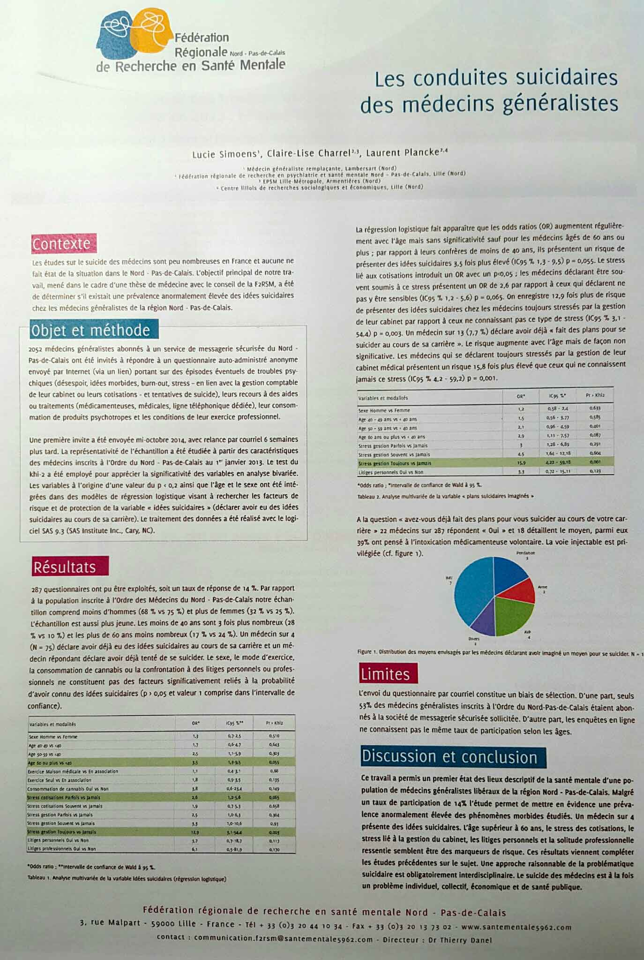
Nécessité et difficultés de mise en place de structures de soins résidentiels dédiés en France
CFP 2015, enquête en ligne NPdC, 1 médecin sur 4 a eu des idées suicidaires au cours de sa carrière…
La médecine associée au perfectionnisme, élitisme, estime de soi...
« Le médecin est la profession la plus incurique par définition »
Charge psychique... malaise croissant
Un médecin addict au travail, c’est bien vu!
Très bons à cacher leurs problèmes…

Slide 179
Nécessité et difficultés de mise en place de structures de soins résidentiels dédiés en France
Refus de prise en charge dans le même établissement
Problèmes : le repérage par les collègues qui en informent le service (« notre collègue a un gros problème alcool, il faut faire quelque chose…”) – assistance de l’entourage de travail...

Slide 180
Nécessité et difficultés de mise en place de structures de soins résidentiels dédiés en France
« Toutes les prises en charge initiées dans le service ont été des échecs, surtout par crainte de stigmatisation et de « fuites », avec des personnels qui demandaient à venir hors des plages de RDV et en rasant les murs ! »
« Ça marche mieux pour les personnels d’autres établissements sanitaires, pour qui la confidentialité paraît mieux garantie »

Slide 181
Nécessité et difficultés de mise en place de structures de soins résidentiels dédiés en France
Ce n’est qu’un problème de DRH, de médecine du travail
  étroite collaboration et complémentarité avec les médecins du travail, le réseau des assistants sociaux du personnel, la médecine statutaire, les unités d’addictologie et les instances institutionnelles compétentes : à la prise en charge, l’orientation et la réinsertion des personnels en grande difficulté

Slide 182

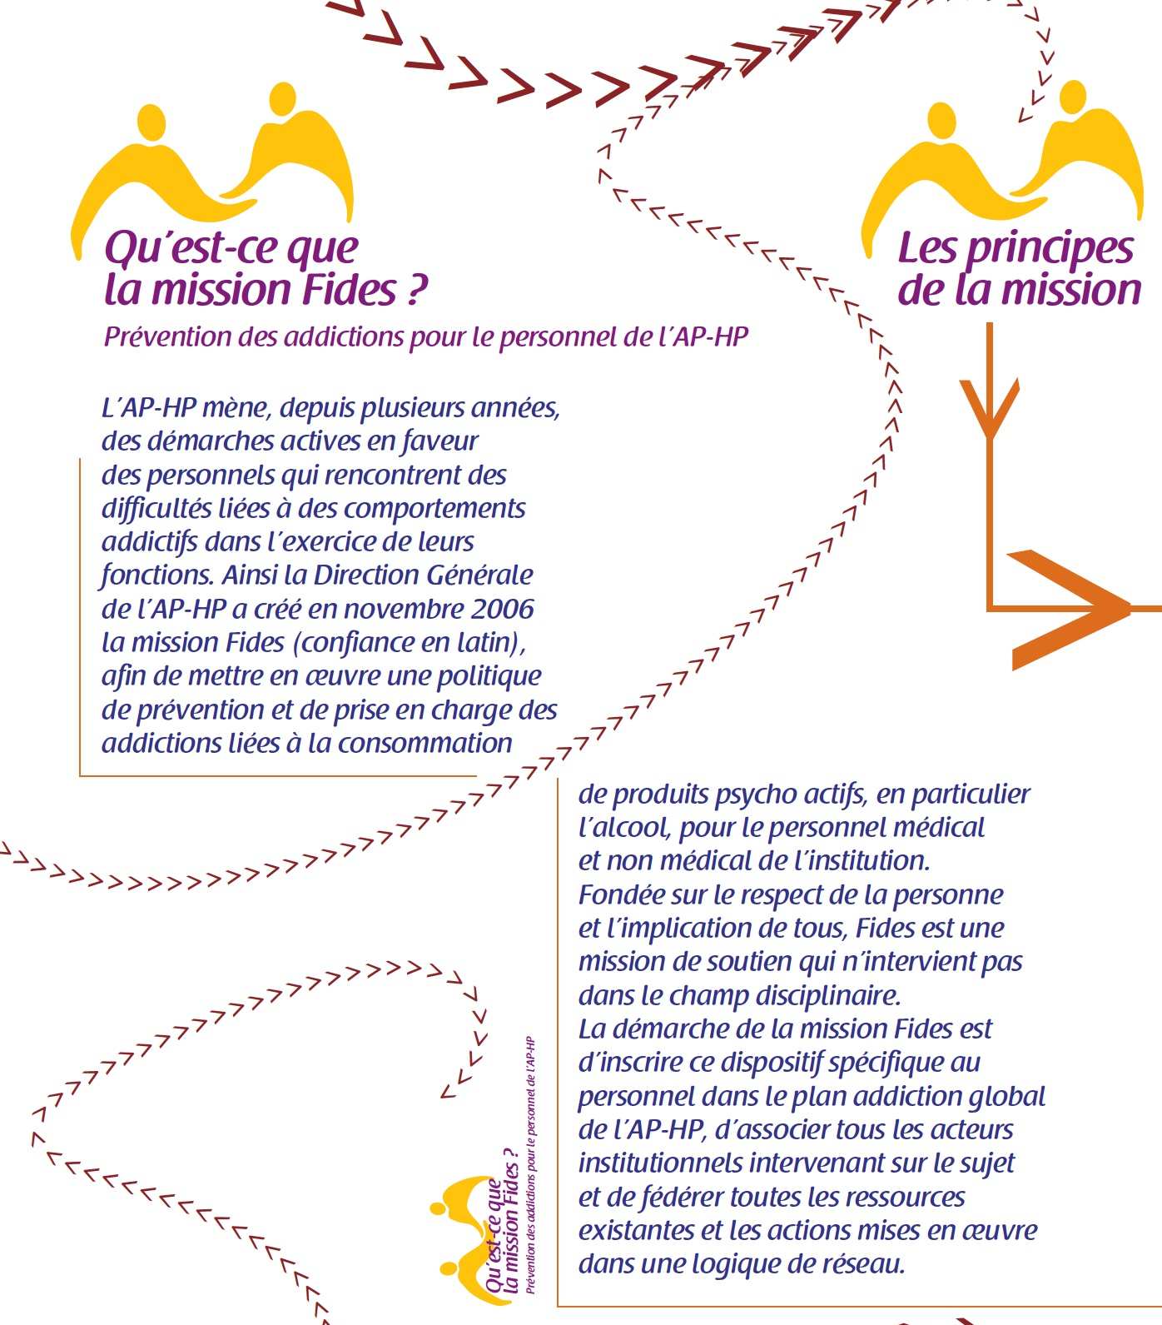
Nécessité et difficultés de mise en place de structures de soins résidentiels dédiés en France
Isabelle Chavignaud, cadre socio-éducatif, responsable de la mission Fides,
Pr Amine Benyamina, psychiatre coordonnateur

Slide 183
Nécessité et difficultés de mise en place de structures de soins résidentiels dédiés en France
Il n’y a qu’à mettre en place des coopérations inter-établissements (anonym at / confidentialité)
Exemples en France ? (pas en Picardie)

Slide 184
Nécessité et difficultés de mise en place de structures de soins résidentiels dédiés en France
Troubles psychiques et addictifs qui ont un impact
  La vie et la carrière du soignant
  Qualité de vie (troubles du sommeil, surcharge de travail…)
  L’entourage de travail
  Sécurité des patients
Plus grande vulnérabilité et prise en charge tardive… sévérités des troubles
  Comorbidités
  Nécessité de structures résidentielles

Slide 185
Nécessité et difficultés de mise en place de structures de soins résidentiels dédiés en France
Georges Brousse
Professeur d’addictologie à l’Université de Clermont-Ferrand
Administrateur de l’ANPAA

Slide 186
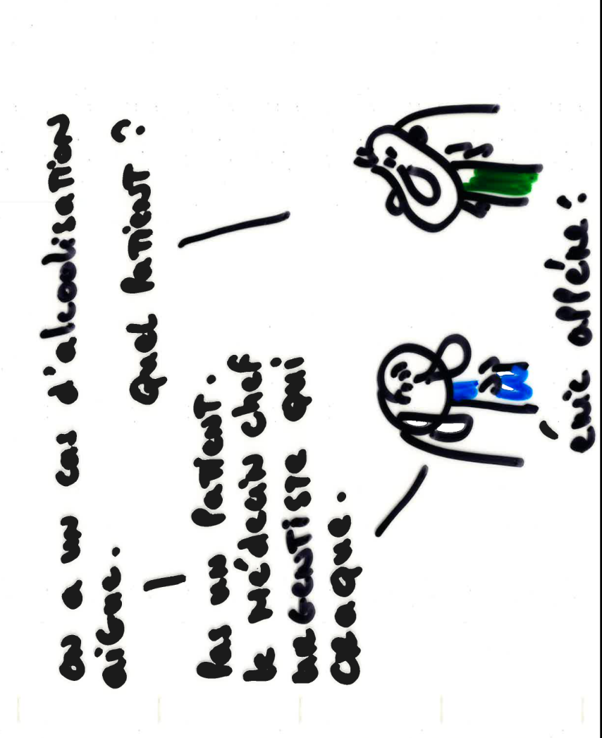

Nécessité et difficultés de mise en place de structures de soins résidentiels dédiés en France
Des éléments de réponse par les structures dédiées
Comment faire?
Quel serait le parcours optimal?

Slide 187
Nécessité et difficultés de mise en place de structures de soins résidentiels dédiés en France
Les structures dédiées doivent répondre aux difficultés liées à la spécificité de la problématique
  Modèle Bio Psycho social
  Psychologiques: spécificité du soin aux soignants
  Social: spécificité de l’accompagnement à la réhabilitation et réinsertion
Comment définir un parcours optimal de soin?
  A quel moment de la prise en charge doivent intervenir ces structures?
  Quelle articulation avec la filière de soin?

Slide 188

Nécessité et difficultés de mise en place de structures de soins résidentiels dédiés en France
Les problèmes posés par le médecin/soignant malade
  Connaissance de la maladie addictive?
    L’erreur serait de penser que les soignants connaissent bien leur maladie
    Experts patients mais pas experts soignants
  Danger de l’auto traitement
    Qui définit le traitement à mette en place?
  Lutter contre la stigmatisation par les équipes et auto stigmatisation
  Peut on développer l'idée de « bien être » personnel des soignants
  Peut-on garantir une haute confidentialité?
  Quelle réhabilitation?

Slide 189

Nécessité et difficultés de mise en place de structures de soins résidentiels dédiés en France
Comment faire pour les équipes?
Revenir aux fondamentaux, travailler sur:
  Auto soulagement
    stress du praticien, consommation à des fins de « dopage » professionnel
  Alliance thérapeutique
    Conte transfert négatif du soignant malade
    Abolir la Réactance (patient/soignant expert)
  Entretien motivationnel
    Partir de la demande du patient: préciser cette demande…. Qui n’est pas forcement la notre (consommation contrôlée…)
  Soins pluridisciplinaires
    Confrontation des champs et défenses des champs
  Former les équipes…

Slide 190
Nécessité et difficultés de mise en place de structures de soins résidentiels dédiés en France
Des structures dédiées?
Avantages
  Adapter des prises en charge spécifiques
  Limiter la stigmatisation (groupes homogènes, partageant la même problématique)
  Favorise l’accès au soins pour des collègues réticents (volontaires ou non…)
  Mise à distance sociale et traitement moins subjectif
Inconvénients
  Faisabilité économique?
  Renforcer une particularité de statut et non de troubles
  Les groupes trop homogènes pourraient être trop rigides
  Quelle articulation avec amont et aval?

Slide 191
Nécessité et difficultés de mise en place de structures de soins résidentiels dédiés en France
Des structures intermédiaires?
Avantages d’adapter des réponses spécifiques dans les structures SSR existantes
  Personnel formés aux addictions: alliance thérapeutique, soutien psychologique
  Possibilités de créer des groupes (accueil de patients par « semaines »)
  Accès des plateformes de soins individuelles ou groupales communes
  Mise en place plus simple dans le dispositif actuel
  Accueil sur toute la France

Slide 192
Nécessité et difficultés de mise en place de structures de soins résidentiels dédiés en France
Des structures intermédiaires?
Les pré requis pour faire « vivre » ces réponses spécifiques
  Un maillage territorial/ national conséquent et une bonne identification des structures spécialisées (travail avec les associations et syndicats professionnels)
  Une collaboration commune des équipes travaillant dans ce champ
  Articuler le travail social/ réinsertion
  Assurer un soutien à distance (Tele consultations)

Slide 193
Nécessité et difficultés de mise en place de structures de soins résidentiels dédiés en France
Le parcours optimal….
  Pouvoir repérer rapidement les troubles (poser la question: auto diagnostic?, médecine du travail? Sites de tele consultation? formation des professionnels)
  Aider les professionnels à entrer dans un processus de soin (accompagnement?, destigmatisation, auto soulagement/stress, alliance, motivationnel, confidentialité…)
  Accessibilité facilité aux structures
  Pouvoir soutenir après ……tele consultation

Slide 194
Nécessité et difficultés de mise en place de structures de soins résidentiels dédiés en France
La difficile réhabilitation….
  Difficulté à trouver une position neutre non subjective ou projective
  Comment préserver le secret ( Protection du patient, de ses patients)
  Comment soutenir au maintien de l’activité
  Relations avec entourage / Milieu professionnel

Slide 195
Nécessité et difficultés de mise en place de structures de soins résidentiels dédiés en France
Introduction
Alcool chez professionnels de santé (Pr S)
Demande de soin relativement importante
Difficultés spécifiques (Pr S / équipe soignante)
Stratégies de soin à adopter

Slide 196
Nécessité et difficultés de mise en place de structures de soins résidentiels dédiés en France
Prévalence
Hors tabac (impact non somatique modeste)
Variabilité possible selon les structures
Épidémiologie « mémorielle » sur 3 sites
  CSAPA hospitalier (Nîmes)
  Unité de consultation et de liaison (Nîmes)
  Unité d’hospitalisation (Grau du Roi)
1er produit = alcool (± tabac)

Slide 197
Nécessité et difficultés de mise en place de structures de soins résidentiels dédiés en France
Professionnels de santé (PrS)
 | CSAPA | Nîmes | Grau du Roi | Total
Médecins | 1 | 5 | 5 | 11
Chirurgiens | 1 | 2 | 1 | 4
Infirmiers | 5 | 7 | 9 | 21
Kinés |  | 2 | 2 | 4
AS |  | 2 | 3 | 5
Éducateur | 4 |  | 2 | 6
Pharmacien |  | 1 | 1 | 2
Total | 11 | 19 | 23 | 53

Slide 198
Nécessité et difficultés de mise en place de structures de soins résidentiels dédiés en France
Difficultés pour Pr S
Consultations
Problèmes de confidentialité
  Reconnu dans la salle d’attente par des patients
  Par l’équipe (il soigne mon mari…)
  Pas de secret médical pour les soignants
  Étiquettes / prises de RdV visibles / dossier patient (informatisé ou non)

Slide 199
Nécessité et difficultés de mise en place de structures de soins résidentiels dédiés en France
Difficultés pour Pr S
Consultations
Conséquences possibles de l’insuffisance de confidentialité
  Perte de crédibilité dans l’établissement
  Rejet par son équipe pour techniques de pointes / gardes…
Problème d’identification avec les autres patients

Slide 200
Nécessité et difficultés de mise en place de structures de soins résidentiels dédiés en France
Difficultés pour Pr S
Consultations
Effort d’humilité
  Censé avoir la connaissance (honte)
  Conseils par un confrère sur des problèmes intimes
  Conseils par un non médecin (psychologue, infirmière)
  (personnels susceptibles de changer de lieu d’exercice)

Slide 201
Nécessité et difficultés de mise en place de structures de soins résidentiels dédiés en France
Difficultés pour Pr S
Institutionnel
Arrêt de travail (difficile dans profession de santé)
Plus de personnes au courant
Difficile de se mêler aux autres patients
  Niveau cognitif différent
  Questions sur l’exercice professionnel
Très difficile de participer aux ateliers / prise en charge de groupe

Slide 202
Nécessité et difficultés de mise en place de structures de soins résidentiels dédiés en France
Difficultés pour l’équipe soignante
Peur de perte d’anonymat du Pr S
Peur de sentir ses compétences évaluées
D’autant plus difficile que l’addictologue est jeune
Peur d’être en situation d’abus de pouvoir

Slide 203
Nécessité et difficultés de mise en place de structures de soins résidentiels dédiés en France
Difficultés pour l’équipe soignante
Risque de considérer (à tort) que :
  Le patient en sait déjà beaucoup
  Les informations données sont évidentes
  Besoin de complexifier le message
  Crainte que la stratégie de soin semble basique et lisible
  Risque d’être trop subtil = inadapté
Risque de proximité / complicité :
  Des informations et soins de base survolés
  Perte de chance pour le patient

Slide 204
Nécessité et difficultés de mise en place de structures de soins résidentiels dédiés en France
Résultats
Des connaissances, souvent partielles et partiellement inexactes, peuvent être un frein
Résultats semblent toutefois superposables

Slide 205
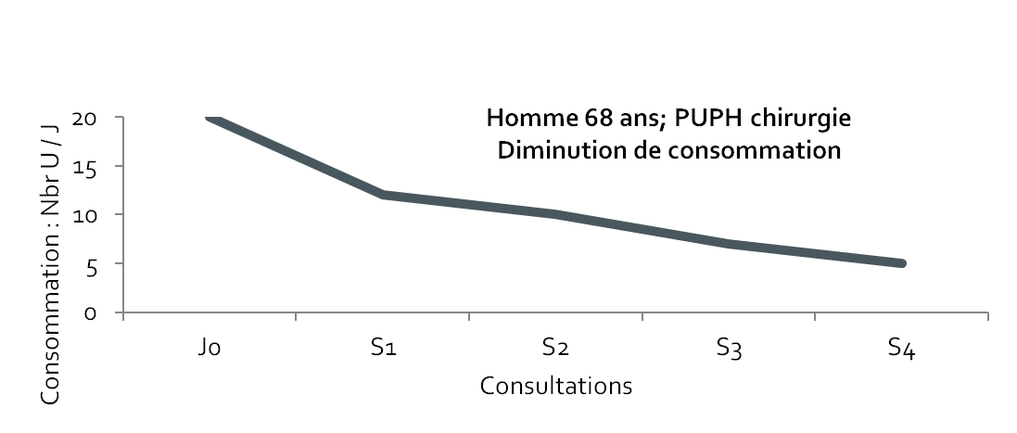
Nécessité et difficultés de mise en place de structures de soins résidentiels dédiés en France
Résultats
Des connaissances, souvent partielles et partiellement inexactes, peuvent être un frein
Résultats semblent toutefois superposables

Slide 206
Nécessité et difficultés de mise en place de structures de soins résidentiels dédiés en France
Stratégie adoptée
Annoncer aux « patients » qu’ils auront le régime habituel
Partir du principe qu’ils ne savent quasiment rien
Ne pas craindre les redites : ça ne peut pas être négatif
Les Pr S doivent accepter :
  D’être naïfs dans le soin
  D’oublier ce qu’ils savent ou croient savoir
  D’être aidés pour mieux acquérir conseils et programme

Slide 207
Nécessité et difficultés de mise en place de structures de soins résidentiels dédiés en France
Stratégie adoptée
Nous sommes légitimes à aider les soignants addicts
Les soignants addicts n’en savent pas plus que nous
Ils ont plus peur que nous
Ils nous font confiance et réclament notre aide
Perte de confiance maximum

Slide 208
Nécessité et difficultés de mise en place de structures de soins résidentiels dédiés en France
Conclusion
Besoin réel
Soin possible, mais difficultés pour :
  Les patients
  Les soignants
Des lieux dédiés apporteraient un vrai plus

Slide 209
Nécessité et difficultés de mise en place de structures de soins résidentiels dédiés en France
Nécessité des structures résidentielles et dédiées dans le parcours de soins
Professeur Pierre Carayon

Slide 210
Nécessité et difficultés de mise en place de structures de soins résidentiels dédiés en France
Nécessité des structures résidentielles et dédiées dans le parcours de soins
Résidentielles :
Argument sécuritaire
  Dangerosité de l’ambulatoire seul
Dédiés :
Argument thérapeutique
hyperculpabilisation des soignants par les non-soignants
Hyper-efficacité des structures en fonctionnement
(Barcelone, Le Courbat)

Slide 211
Nécessité et difficultés de mise en place de structures de soins résidentiels dédiés en France
LES MODALITÉS
Quelles structures ?
SSR (Soin de Suite et de Réadaptation)
+/- MCO (Médecine Chirurgie-Obstétrique) => Tarification différente
Publiques (FHF)
Privées
  A but non lucratif (FEHAP – FNESAA)
  A but lucratif (FHP)
20 à 30 lits/régions sanitaires
300 lits

Slide 212
Nécessité et difficultés de mise en place de structures de soins résidentiels dédiés en France
L’ESSENTIEL
Le programme de soins
  Spécifique
L’équipe soignante
  Diversifiée, solidaire
L’environnement psychologique
  Le NON-JUGEMENT
L’environnement matériel
  Le bien-être
La confidentialité
  Échange géographique des patientèles

Slide 213
Nécessité et difficultés de mise en place de structures de soins résidentiels dédiés en France
LES LIENS
En Amont
  Le repérage (les Associations)
  Le sevrage (MCO) (alcool, drogues, médicaments)
En Cours
  Les avis complémentaires
  Psychiatrique et/ou addictologique
  Somatiques
En Aval
  Le suivi
  La réinsertion

Slide 214
Nécessité et difficultés de mise en place de structures de soins résidentiels dédiés en France
LA CRÉATION-GESTION
Investissement
  Intérêt de la transformation d’un existant
Fonctionnement
  Intérêt de l’adossement à une autre structure sanitaire (pour intendance, pharmacie…)
Financement
  Prix de journée (ARS)
  T2A à partir de 2016 progressivement

Slide 215
Nécessité et difficultés de mise en place de structures de soins résidentiels dédiés en France
CONCLUSION
Parcours de soins avec des structures résidentielles dédiées au cœur des parcours en tant que lieu de référence
Très efficace
Rentable
  Financièrement
  Optimisation de dépenses déjà existantes
  Humainement
  Résurrection de personnels précieux

Slide 216
Nécessité et difficultés de mise en place de structures de soins résidentiels dédiés en France
LES PARTENAIRES
Objectif de l’association SPS de susciter et faciliter les actions conjointes
Des institutionnels (ARS)
Des professionnels
  7 Ordres professionnels
  Syndicats des professionnels de la santé
  Les différents URPS
  Avec l’aide de l’UNPS et du CNPS
Des structures sanitaires
  Publiques (FHF)
  Privés (FHP, FEHAP, FNESAA)

Slide 217
Nécessité et difficultés de mise en place de structures de soins résidentiels dédiés en France
TOUS RÉUNIS
Pour la santé des soignants et des gestionnaires
Pour la santé de toute la population

Slide 218
RÉALISATIONS ET SUIVI D’EXPÉRIENCES RÉGIONALES ET INTERNATIONALES
Présidé et animé par
Xavier EMMANUELLI
Ancien Ministre, Médecin urgentiste,
Fondateur de Médecins Sans Frontières, Fondateur du Samu Social de Paris, Président de l’Association « Les Transmetteurs »

Slide 219
Réalisations et suivi d’expériences régionales et internationales
Yves KOSSOVSKY,
  Psychiatre à Lyon
Antoni ARTEMAN,
  Responsable médical de l’unité addictologique de la Clinique Galatéa de Barcelone
Frédérique YONNET,
  Directrice de l’établissement de santé ANAS-Le Courbat (Association Nationale d’Actions Sociales des Personnels du Ministère de l’Intérieur)
Pascal GACHE,
  Médecin addictologue libéral à Genève, ancien chef de l’unité d’addictologie du CHU de Besançon puis de Genève

Slide 220
Unités Interrégionales de Soins pour Professionnels de Santé
(U.I.S.P.S.)
Réalisations et suivi d’expériences régionales et internationales
Dr Yves P. Kossovsky
Coordonnateur des Soins en UISPS - Groupe Clinipsy

Slide 221
Réalisations et suivi d’expériences régionales et internationales : (U.I.S.P.S.)
Problématique
Pour qui ?
Pour faire quoi ?
Avec qui ?
Dans quels réseaux ?

Slide 222
PROBLÉMATIQUE
Réalisations et suivi d’expériences régionales et internationales : (U.I.S.P.S.)
14% des décès chez les médecins le sont par suicide.
Surmortalité « psychiatrique » de 1,8 à 2,37.
41% des invalidités CARMF le sont pour troubles mentaux et du comportement.
Fréquence élevée des tableaux d’épuisement.
80% des médecins français n’ont pas de médecin traitant.
Impact potentiellement dangereux sur la qualité des soins dispensés, statistiquement non évalué.

Slide 223
POUR QUI ?
Réalisations et suivi d’expériences régionales et internationales : (U.I.S.P.S.)
Un vaste champ de la psychiatrie est impliqué dans la psychopathologie du travail, souvent avec des comorbidités : les troubles somatiques et du comportement sont fréquents. Il en est de même pour les psychopathologies du travail des soignants.
L’Éducation Nationale, la police ont reconnu le lien entre les pathologies psychiatriques et la psychopathologie du travail en créant des établissements psychiatriques spécifiques.
Le monde de la Santé doit faire de même pour les soignants en détresse.

Slide 224
La création des UISPS
Un projet né de la rencontre de deux parcours
Réalisations et suivi d’expériences régionales et internationales : (U.I.S.P.S.)
Le Dr Yves P. Kossovsky : expérience de « doctor’s doc », participe à l’enseignement de psychothérapie à l’université Lyon 1, formateur en FMC, psychiatre-ressource au sein du réseau ASRA et du réseau GPM.
Le Dr Laurent Morasz, psychiatre et le groupe Clinipsy : Le Groupe Clinipsy a créé plusieurs cliniques psychiatriques innovantes, toutes détenues par des médecins ; deux nouvelles autorisations récentes dans les régions Lorraine et AURA : Clinique des Boucles de la Moselle dans l’agglomération nancéenne, Clinique de Châtillon à Bellegarde en Valserine.

Slide 225
POUR FAIRE QUOI ? (1)
Une prise en charge spécialisée intensive, focalisée, pluridimensionnelle et coordonnée
Réalisations et suivi d’expériences régionales et internationales : (U.I.S.P.S.)
Deux unités spécialisées dédiées de 20 lits chacune, au sein de deux établissements de soins psychiatriques
Accord de l’ARS Lorraine pour la Clinique des Boucles de la Moselle
Demande déposée à l’ARS AURA pour la création de l’UISPS dans la Clinique de Châtillon.

Slide 226
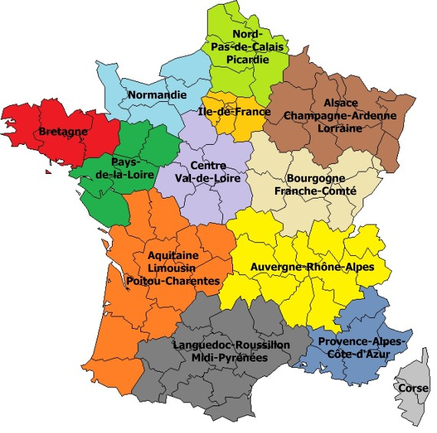
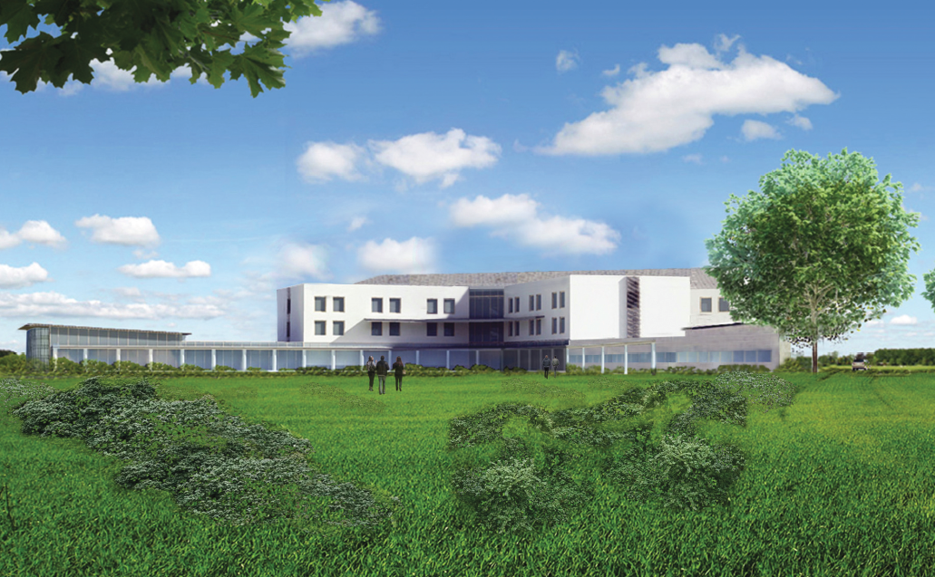
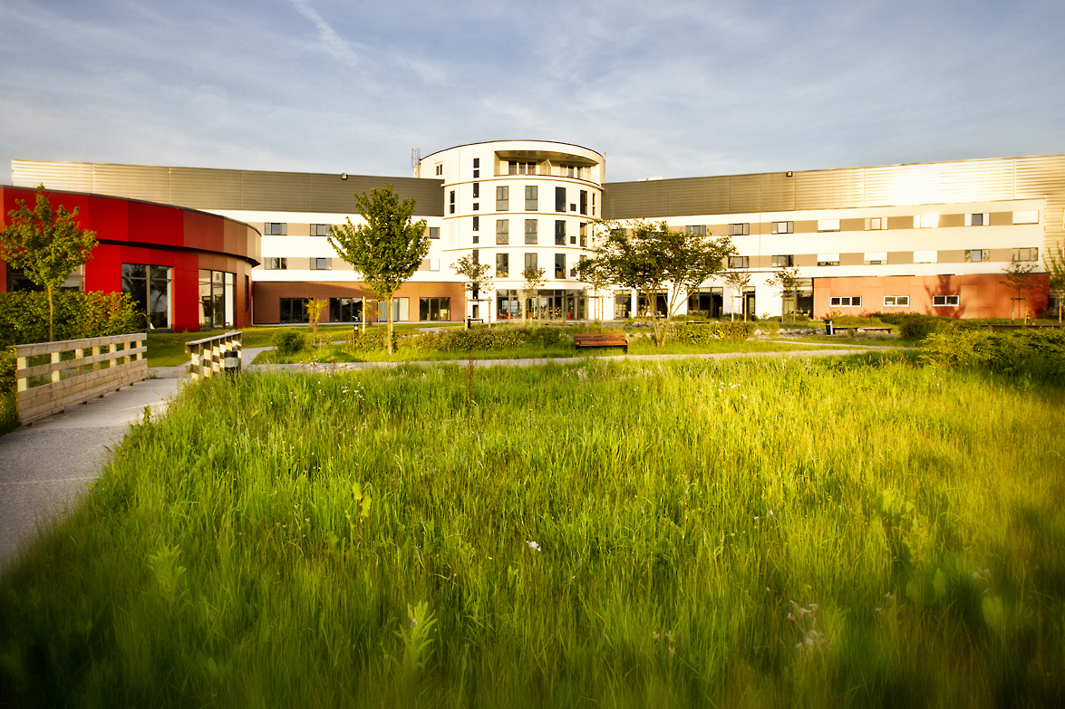
Réalisations et suivi d’expériences régionales et internationales : (U.I.S.P.S.)
U.I.S.P.S Grand Est
U.I.S.P.S AuRA

Slide 227
POUR FAIRE QUOI ? (1)
Réalisations et suivi d’expériences régionales et internationales : (U.I.S.P.S.)
Une prise en charge spécialisée intensive, focalisée, pluridimensionnelle et coordonnée
    Soins psychiatriques dédiés
    Prise en charge somato-psychique coordonnée
    Education thérapeutique
    Travail sur l’environnement professionnel
    Activité physique adaptée
    …
Équipe soignante : psychiatres, psychologue, psychomotricien, infirmiers, tous expérimentés, formés à l’éducation thérapeutique.
Intervenants complémentaires : kinésithérapeute, médecin généraliste, praticiens en techniques de relaxation, en activité physique adaptée, anciens patients

Slide 228
POUR FAIRE QUOI ? (2)
Une prise en charge spécialisée intensive, focalisée, pluridimensionnelle et coordonnée
Réalisations et suivi d’expériences régionales et internationales : (U.I.S.P.S.)
Participation progressive d’anciens patients volontaires, à distance des soins, pour un partage d’expérience et implication dans le projet thérapeutique, son évaluation et son évolution.
Haute sécurité du Système d’Information pour l’accès aux dossiers.

Slide 229
POUR FAIRE QUOI ? (3)
Une prise en charge spécialisée intensive, focalisée, pluridimensionnelle et coordonnée
Réalisations et suivi d’expériences régionales et internationales : (U.I.S.P.S.)
Coordination, par un psychiatre dédié, pour tenir compte des particularités du positionnement relationnel soignant-soigné dans deux unités nouvelles et innovantes dédiées au soin des soignants. Mutualisation des formations, du soutien aux soignants avec analyse de la pratique, groupes de supervision et d’intervision, analyse des cas difficiles, soutien individuel au besoin, colloque annuel, procédures d’évaluation.

Slide 230
AVEC QUI ? (1)
Une prise en charge spécialisée intensive, focalisée, pluridimensionnelle et coordonnée
Réalisations et suivi d’expériences régionales et internationales : (U.I.S.P.S.)
Nécessité d’une équipe spécialisée, spécifiquement formée et densifiée permettant ce soin intensif (sur le modèle des unités dédiées en psychiatrie) visant à éviter aux patients la chronicisation, l’invalidité, les complications et les rechutes ; avec les conséquences pour eux et leurs propres patients. Intérêt de la démultiplication de l’effet des soins.
Et donc en corollaire, importance d’une tarification adaptée à la spécificité de ce soin dédié.

Slide 231
AVEC QUI ? (2)
Une prise en charge spécialisée intensive, focalisée, pluridimensionnelle et coordonnée
Réalisations et suivi d’expériences régionales et internationales : (U.I.S.P.S.)
Et permettant, au sein de nos équipes, de déployer les moyens de développer et de maintenir une capacité élevée de distanciation pour les soignants de soignants en prévenant et repérant leur épuisement professionnel.

Slide 232
DANS QUELS RÉSEAUX ?
Tous établissements, professionnels de santé et réseaux de soutien aux professionnels de santé
Réalisations et suivi d’expériences régionales et internationales : (U.I.S.P.S.)
En lien avec d’autres établissements de soins, psychiatriques ou somatiques souhaitant confier un patient qui est un soignant.
En lien avec des établissements d’addictologie dédiés aux soignants, en aval des soins aigus si les comorbidités ne permettent pas la post-cure habituellement prévue.
À la demande d’un médecin souhaitant adresser son patient qui est un soignant.
En lien avec les réseaux d’aide aux soignants.

Slide 233
Réalisations et suivi d’expériences régionales et internationales
L’EXPÉRIENCE DE LA CLINIQUE GALATÉA DE BARCELONE
Dr. Antoni Arteman
Directeur Général Adjoint
Notes:
Bon après-midi à tout le monde.
Tout d’abord je tiens à remercier l'organisation de m’avoir invité à vous présenter notre expérience ainsi que le bilan de nos actions.

Slide 234
Réalisations et suivi d’expériences régionales et internationales : Galatéa
NOTRE POINT DE DÉPART (I)
Le noyau central est qu‘habituellement le médecin malade ne demande pas d'aide et encore moins s'il s'agit d'un problème de santé mentale ou de drogue dépendance ; il cache son problème, continue à travailler et peut mettre en risque la santé de ses patients.
On estime que près de 10 à 14 % des médecins peuvent souffrir un ou plusieurs épisodes de toxicomanie à un certain moment de leur parcours professionnel (Hugues 1992; Flaherty & Richman 1993; Dupont et al. 2009).
Notre propre expérience à la Clinique Galatéa nous dit qu'en Catalogne nous avons de 120 à 130 nouveaux cas chaque année sur un total de 35 200 médecins en pratique active.
Notes:
Ici, on parle des particularités du médecin comme un malade qui n’est pas comme un patient comme les autres.
Ces estimations varient d'un auteur à l'autre, mais ne sont généralement pas trop différentes de celles de la population générale.
Ce qui explique la demande d'aide à notre clinique.

Slide 235
Réalisations et suivi d’expériences régionales et internationales : Galatéa
NOTRE POINT DE DÉPART (II)
La Clinique Galatéa a été créée pour offrir des soins plus efficaces aux médecins malades et elle fait partie d'un projet plus large dans le cadre du programme PAIMM.
Le PAIMM a été créé en 1998 grâce à un accord établi entre l'Ordre des Médecins de Barcelone et l’administration publique des soins de santé de Catalogne qui maintenant finance 60 % du coût de la clinique.
Le PAIMM est un programme à accès ouvert, libre, gratuit et absolument confidentiel pour les médecins malades en activité ; il n'est ni persécuteur ni punitif, son but est de récupérer de bons professionnels et en même temps de protéger les patients.
Notes:
La Clinique Galatéa prend en charge les patients du programme PAIMM ainsi que d’autres malades, professionnels de la santé: psychologues, pharmaciens, infirmières... Soumis a d’autres programmes.
Galatea n'aurait pas été possible sans l'élan initial de l'Ordre des Médecins et le soutien constant de l'Administration de Santé du gouvernement de la Catalogne.

Slide 236
Réalisations et suivi d’expériences régionales et internationales : Galatéa
PRINCIPES DU TRAITEMENT POUR LES MÉDECINS TOXICOMANES (Facteurs de succès)
(Talbott & Martin 1986; Dupont et al. 2009; Dupont & Skiper 2012; Braquehais et al 2014)
Une réponse immédiate et un traitement hautement confidentiel.
Traitement spécifique pour chaque cas.
La pathologie duale et la toxicomanie conceptualisées comme des troubles mentaux complexes avec des fondements biopsychosociaux.
Un personnel spécifiquement formé.
La thérapie par groupes de pairs.
Programme de suivi à long terme.
Les dépistages aléatoires au moyen d’analyses fréquentes.
Participation de la famille.
Retour à la pratique en temps opportun lorsque l'abstinence est maintenue.
Prévention et plan de contingence de la rechute.
Notes:
Les experts ont établis les 10 principes de la réussite de ces programmes.
Le projet Galatea répond plus ou moins à toutes ces principes.

Slide 237
Réalisations et suivi d’expériences régionales et internationales : Galatéa
Programme PAIMM :
Programmes anglo-saxons
(y compris les canadiens) :
Résultats publiés uniquement sur les traitements des toxicomanies.
Abstinence totale prouvée pendant 5 ans.
Pendant ces années, pas d'activités professionnelles.
Analyses d'urine entre autres contrôles programmés et aléatoires.
Le médecin malade sous contrôle du PAIMM peut travailler, mais
S’il n’est pas en bonnes conditions pour le faire, il est obligé de prendre un congé maladie.
Ceux définis comme cas difficiles sont l’obligation de signer un Contrat Thérapeutique pour être suivis dans le processus de soins.
Le suivi des cas difficiles se fait individuellement et il est supervisé par une commission soumise à la confidentialité.
Notes:
À notre avis, il y a différents types de résultats des programmes pour les soins des médecins malades selon leur philosophie.

Slide 238
Réalisations et suivi d’expériences régionales et internationales : Galatéa
Quelques résultats des programmes anglo-saxons (y compris les canadiens) :
  70 – 85 % de succès (Boisaubin & Levine 2001; Warhaft 2004; Brewster et al. 2008; McLellan et al. 2008; Dupont et al. 2009).
  29 % de rechutes (Brewster et al. 2008).
  6 -7 ans de délai avant de chercher de l'aide (Brooke et al. 1991).
  66 % sont entrés dans leurs programmes contraints par leur Ordre des Médecins (McLellan et al. 2008).
Notes:
Si vous cherchez d'autres résultats à un niveau scientifique, je crois que vous ne les trouverez pas.
Ensuite je vais vous présenter des résultats de différents études que nous ont réalisée à la Clinique Galatéa.

Slide 239
Étude comparant différentes données du PAIMM des années 2002 et 2008 (Arteman et al. 2008)
N 2002 = 443; N 2008 = 1.358
Réalisations et suivi d’expériences régionales et internationales : Galatéa
Notes:
Dans le cadre de voies d’accès, la demande de soins volontaire et spontanée est passé de 69 % à 84 %, 15 points d’augmentation.
Et en parlant de la raison de la demande, les troubles mentaux ont passé de 60% à 79%.
Finalement, les médecins malades pris en charge qui peuvent travailler ont augmenté considérablement.

Slide 240
Réalisations et suivi d’expériences régionales et internationales : Galatéa
Étude sur l’évolution de différentes données du PAIMM des années 1998 à 2012
(Arteman et al. 2012)
Notes:
Comme vous pouvez le voir, les troubles mentaux sont passés 50% dans la première période à 80% dans la dernière.
Par contre, l'alcoolisme et l'abus d'autres substances ont diminué de 50% à 20%.
Comme l’âge des patients est enregistré lors de leur premier contact avec nous, nous avons pu constater que la moyenne est passée de 59 ans dans la première période à 45 dans la dernière.
Cette diminution de l'âge est fortement liée à la diminution de l'abus d'alcool et, en plus, l'âge dans ce cas est plus élevé.
Le reste des diagnostics ont évolué en fonction de l'âge. Cette tendance est très positive parce que plus tôt ils demandent de l'aide, meilleur est le pronostic.

Slide 241
Réalisations et suivi d’expériences régionales et internationales : Galatéa
Étude sur la promotion de l’accès volontaire aux programmes pour médecins malades, basé sur le PAIMM (Braquehais et al. 2014)
Description de l’échantillon:
  1 363 patients
  Durée 13 ans
  Comparant 2 périodes : 1998-2004 vs 2008-2011
    Résultats:
  La demande volontaire spontanée a augmenté de 81,3% à 91,5%.
  L’âge moyen a diminué de 54,2 à 44,9 ans.
  La prévalence des troubles mentaux par rapport aux toxicomanies a augmenté de 71 % à 87,4 %.
Notes:
Qu'est que tout ça veut dire ? Que entre ces deus périodes:
La DVS a augmenté de 10,2 %.
L’âge moyen a diminué de 9,3 ans, et que
La prévalence des troubles mentaux a augmenté un 16,4 %.

Slide 242
Réalisations et suivi d’expériences régionales et internationales : Galatéa
La gestion des cas difficiles du PAIMM :
  Ces cas difficiles ont accédé au PAIMM non volontairement ou
  Au cours du processus thérapeutique les thérapeutes notent que l'état du patient n'est pas bon et, après l'en avoir averti, ils font leur rapport à la Commission des cas difficiles.
  Nous avions établi un sous-programme appelé "Troubles Mentaux Sévères" pour les contrôler étroitement qui consistait à:
    Suivre les indications des thérapeutes.
    Faire des analyses d’urine et de cheveux.
    Se soumettre à des consultations psychiatriques.
    Participer à des groupes thérapeutiques, etc.
  La Commission de cas difficiles délibère sur les mesures qu'il convient de prendre et qu'elle peut proposer à l’Ordre des médecins :
    Établir, continuer ou mettre fin à un Contrat Thérapeutique.
    Interdiction temporaire ou indéfinie pour la pratique.
    Actuellement nous avons 35 patients dans ce sous-programme.
Notes:
La Commission des cas difficiles agit en collaboration avec l'équipe de thérapeutes et l'Ordre des médecins et sert aussi à différencier le rôle thérapeutique du rôle punitif.

Slide 243
Réalisations et suivi d’expériences régionales et internationales : Galatéa
Étude sur les résultats de la gestion des cas difficiles du PAIMM (Padrós et al. 2013)
  Période étudiée : Nov. 1998 a Déc. 2012.
  À Barcelone, sur 1 558 médecins malades pris en charge.
  77 d’entre eux (4,9%) ont exigé l’application de mesures spécifiques de contrôle de l’exercice de leur travail et d’une tutelle dans le cadre du contrat thérapeutique.
  99 (6,4%) d'entre eux ont été écartés de leur activité, soit pour avoir été déclarés en invalidité totale permanente, soit pour avoir été convaincus de changer de profession.
  Seulement dans deux cas (0,13%), il a été nécessaire d'arriver à une interdiction définitive.

Slide 244
Réalisations et suivi d’expériences régionales et internationales : Galatéa
Photo actuelle des patients actifs du PAIMM du 1er Janvier jusqu'à 31 Octobre 2015
N = 463

Slide 245
Réalisations et suivi d’expériences régionales et internationales : Galatéa
PRINCIPALES CONCLUSIONS
Selon nous, le modèle fondé sur la confidentialité, la réhabilitation et la surveillance de l’exercice médical est efficace parce qu’il favorise :
  La démarche volontaire et spontanée pour être pris en charge et recevoir traitement.
  La demande de l'aide de médecins de plus en plus jeunes.
  L'accessibilité de médecins souffrant de pathologies moins graves (prévention secondaire).
  La réhabilitation de bons professionnels leur permettant de reprendre leur travail.
  Le maintien sous contrôle des cas difficiles.

Slide 246
Réalisations et suivi d’expériences régionales et internationales : Galatéa
JE VOUS REMERCIE
DE VOTRE ATTENTION
ET DE L'EFFORT QUE JE VOUS AI DEMANDÉ
POUR COMPRENDRE MON FRANÇAIS

Slide 247

Réalisations et suivi d’expériences régionales et internationales : Le Courbat

Slide 248
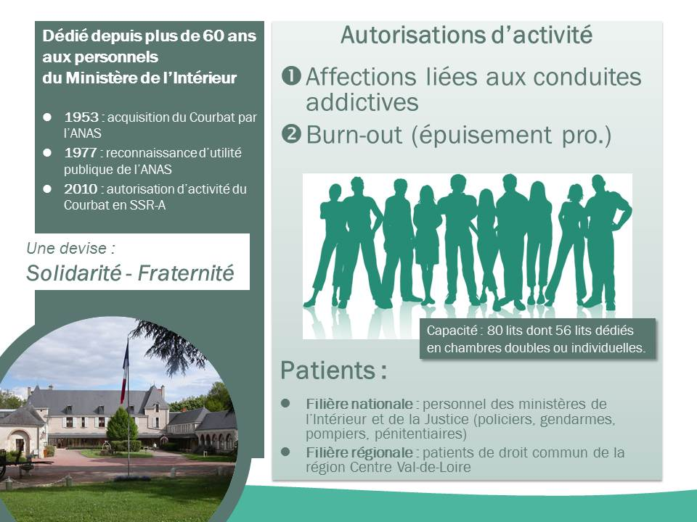
Réalisations et suivi d’expériences régionales et internationales : Le Courbat

Slide 249
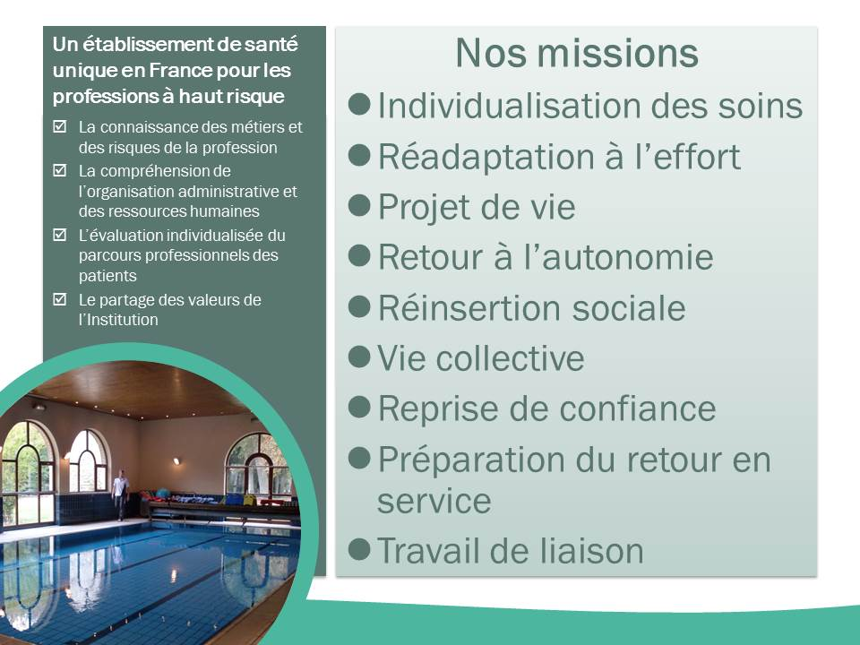
Réalisations et suivi d’expériences régionales et internationales : Le Courbat

Slide 250
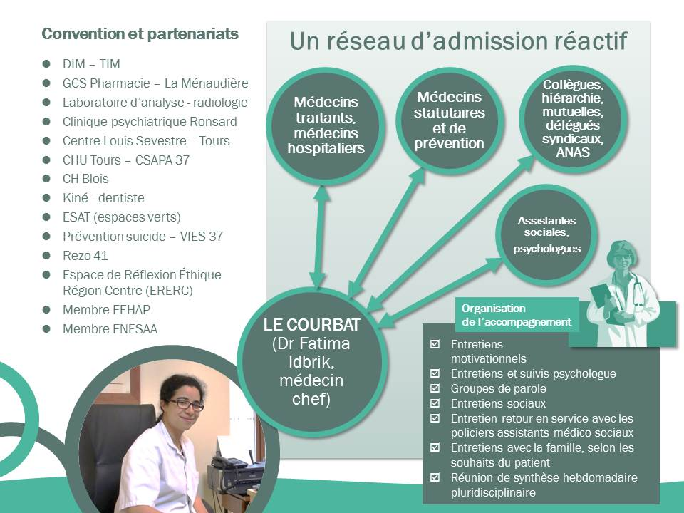
Réalisations et suivi d’expériences régionales et internationales : Le Courbat

Slide 251
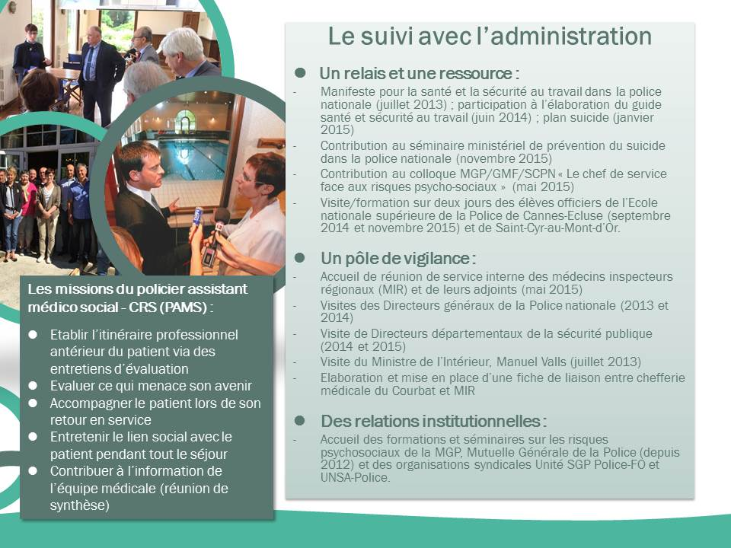
Réalisations et suivi d’expériences régionales et internationales : Le Courbat

Slide 252
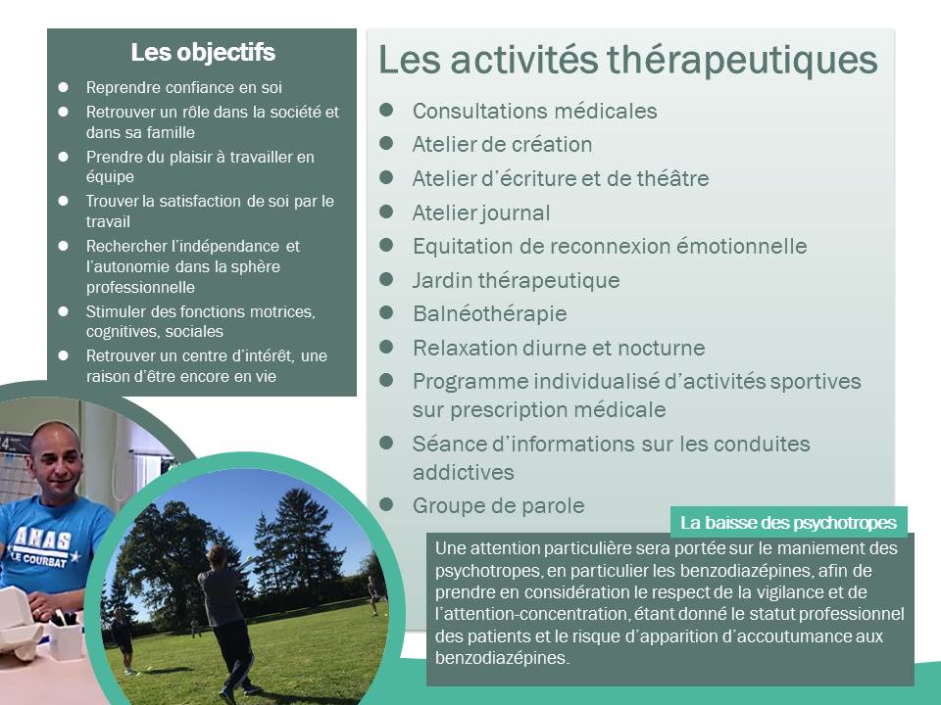
Réalisations et suivi d’expériences régionales et internationales : Le Courbat

Slide 253
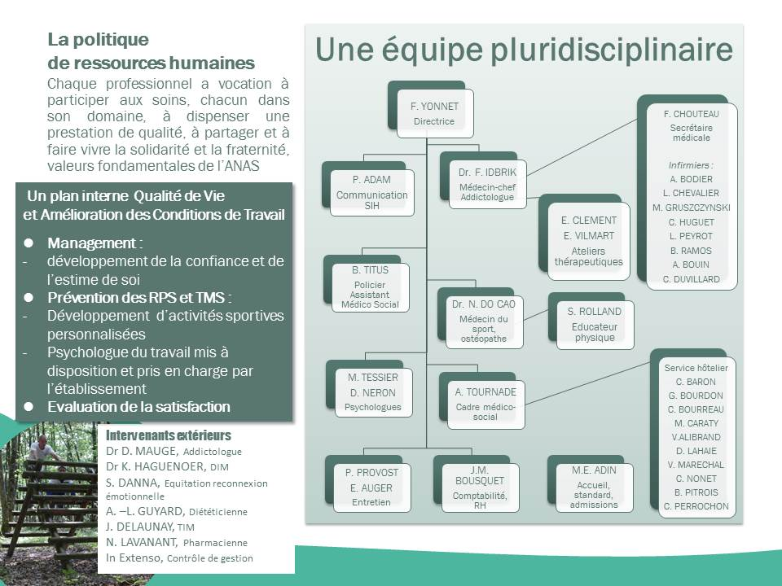
Réalisations et suivi d’expériences régionales et internationales : Le Courbat

Slide 254
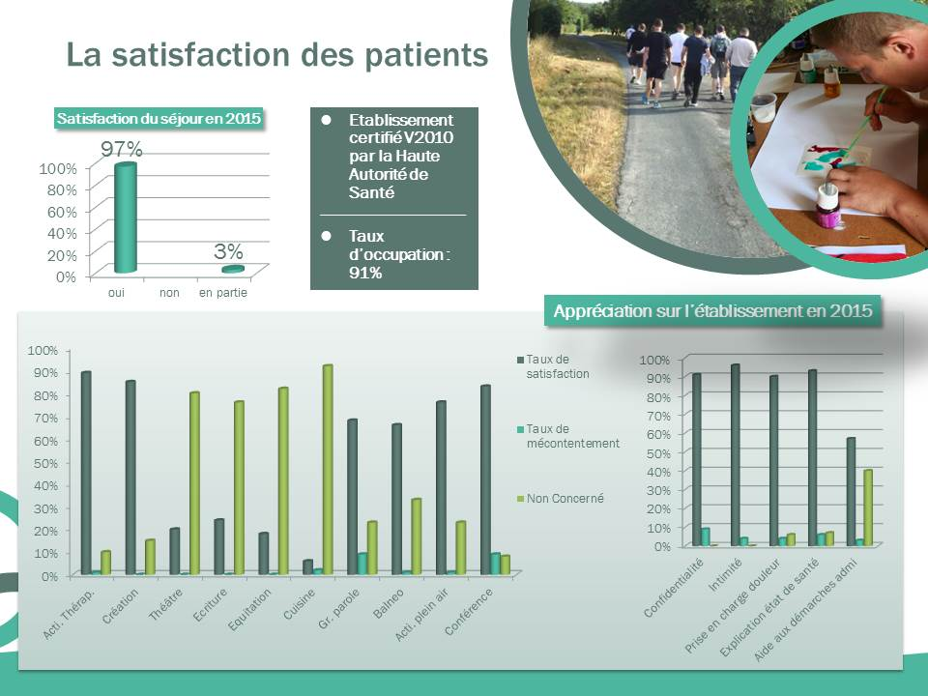
Réalisations et suivi d’expériences régionales et internationales : Le Courbat

Slide 255
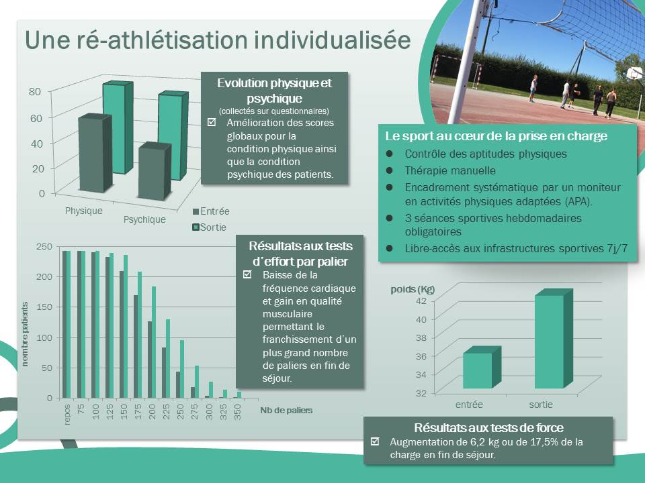
Réalisations et suivi d’expériences régionales et internationales : Le Courbat

Slide 256

Réalisations et suivi d’expériences régionales et internationales : Le Courbat

Slide 257

Importance du Suivi
Réalisations et suivi d’expériences régionales et internationales
Dr Pascal GACHE
Alcoologue Anonyme, Genève, ex-paradis fiscal

Slide 258
Ce que l’on sait
Comment cela évolue-t-il sous traitement ?
Réalisations et suivi d’expériences régionales et internationales : Le suivi
  Abstinence ou amélioration stable 20-30 %
  Pas d’amélioration 30-40%
  Alternance abstinence/consommation 30-40 %
Taux de rémission = 4% /an
Powell et al. Prediction of drinking outcomes for male alcoholics after 10 to 14 years.
Alcoholism: Clinical & Experimental Research 1998;22(3):559-66.

Slide 259
Les faits
Réalisations et suivi d’expériences régionales et internationales : Le suivi
Proportion de soignants en difficulté avec un produit est identique à celle de la population
Pour les médecins par exemple on peut estimer à 8-16 000 le nombre de dépendants (toutes substances confondues)
Les MG et les anesthésistes sont les plus touchés.
Les infirmières sont vulnérables en raison du stress (sous-effectifs) et des horaires
Conséquences potentiellement dramatiques

Slide 260
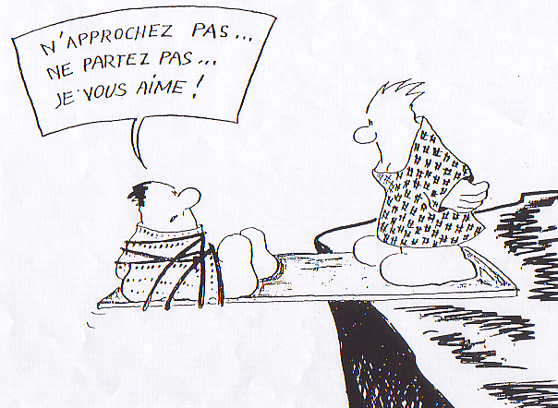
Marol

Slide 261
Les conséquences thérapeutiques
Réalisations et suivi d’expériences régionales et internationales : Le suivi
Les soignants se soignent peu de leur dépendance (peur d’être reconnus)
Les soignants ont du mal à se considérer comme patients dans les unités de soins
Les soignants qui rentrent dans les programmes de soins (addictions) ont tendance
  À devenir soignants des autres patients
  A mettre en difficultés les équipes.

Slide 262
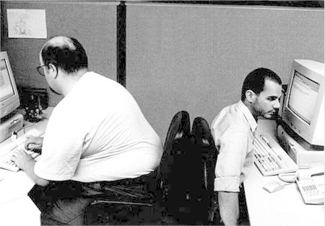
Réalisations et suivi d’expériences régionales et internationales : Le suivi

Slide 263

Changer est difficile !!
Réalisations et suivi d’expériences régionales et internationales : Le suivi

Slide 264

Réalisations et suivi d’expériences régionales et internationales : Le suivi

Slide 265
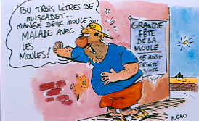
Réalisations et suivi d’expériences régionales et internationales : Le suivi

Slide 266
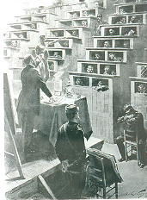
Réalisations et suivi d’expériences régionales et internationales : Le suivi

Slide 267
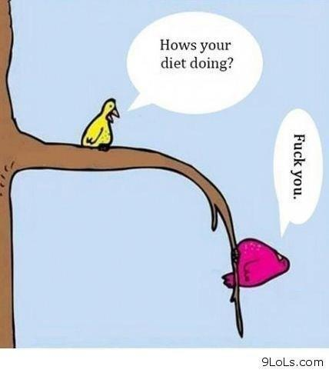
Réalisations et suivi d’expériences régionales et internationales : Le suivi

Slide 268

Réalisations et suivi d’expériences régionales et internationales : Le suivi

Slide 269

La motivation peut être…
Réalisations et suivi d’expériences régionales et internationales : Le suivi
1er Colloque National Soigner les vulnérabilités des professionnels de santé – Académie Nationale de Médecine – Jeudi 3 décembre 2015

Slide 270
intrinsèque…
Réalisations et suivi d’expériences régionales et internationales : Le suivi
Lorsqu’elle met en jeu les valeurs personnelles
Lorsqu’elle anime un sens profond
Lorsqu’elle s’appuie sur les ressources et le forces personnelles
1er Colloque National Soigner les vulnérabilités des professionnels de santé – Académie Nationale de Médecine – Jeudi 3 décembre 2015

Slide 271
Ou la motivation peut être…
Réalisations et suivi d’expériences régionales et internationales : Le suivi
1er Colloque National Soigner les vulnérabilités des professionnels de santé – Académie Nationale de Médecine – Jeudi 3 décembre 2015

Slide 272

extrinsèque…
Réalisations et suivi d’expériences régionales et internationales : Le suivi
Lorsqu’elle s’appuie sur des facteurs externes
Lorsqu’elle est liée à la menace ou à la sanction
Lorsqu’elle la réponse à une crise de son environnement
1er Colloque National Soigner les vulnérabilités des professionnels de santé – Académie Nationale de Médecine – Jeudi 3 décembre 2015

Slide 273

273
Réalisations et suivi d’expériences régionales et internationales : Le suivi
« On se persuade mieux,
pour l’ordinaire, par les raisons qu’on a soi-même trouvées,
que par celles qui sont venues dans l’esprit des autres ».
Pascal (1623-1662)
PENSEES 10(6)
1er Colloque National Soigner les vulnérabilités des professionnels de santé – Académie Nationale de Médecine – Jeudi 3 décembre 2015

Slide 274
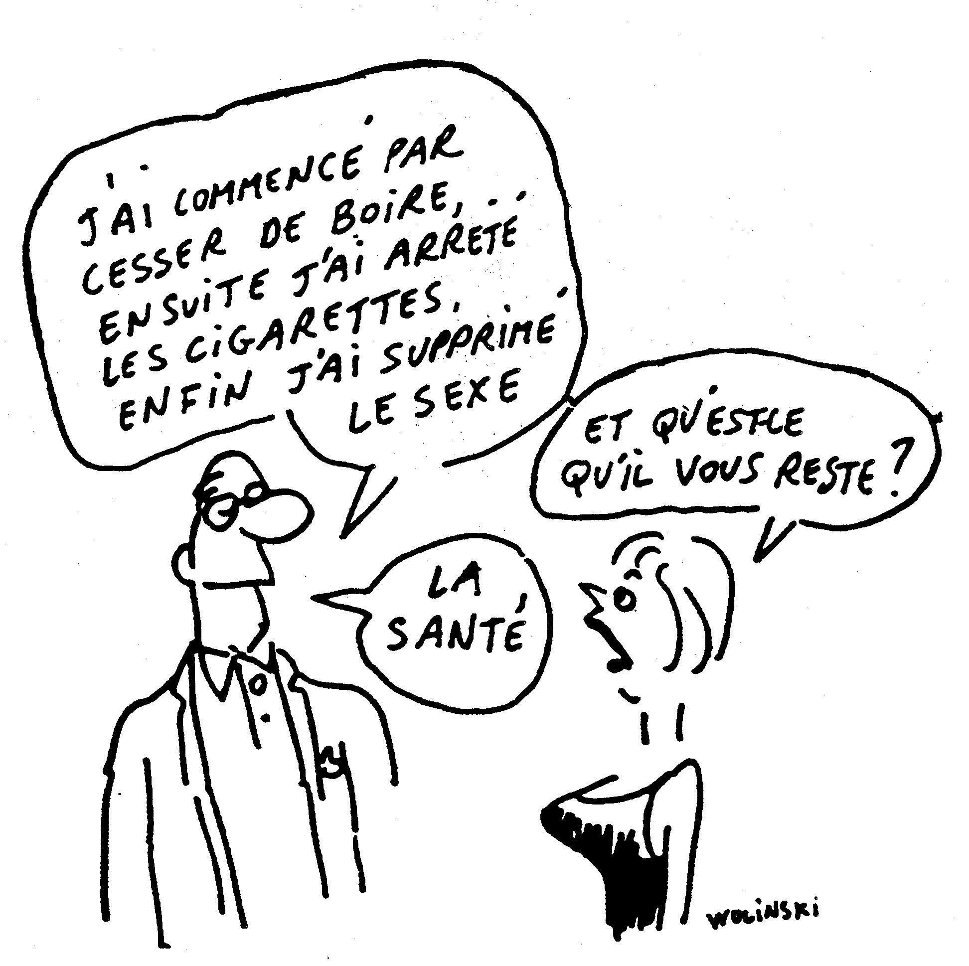
Réalisations et suivi d’expériences régionales et internationales : Le suivi

Slide 275
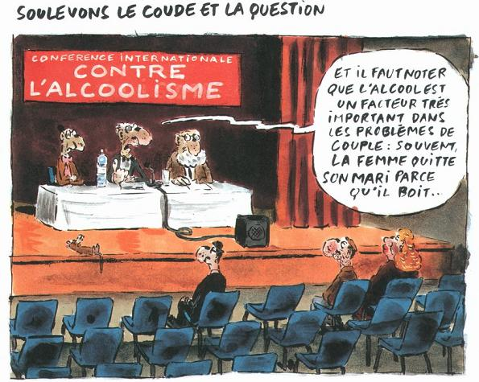

Slide 276
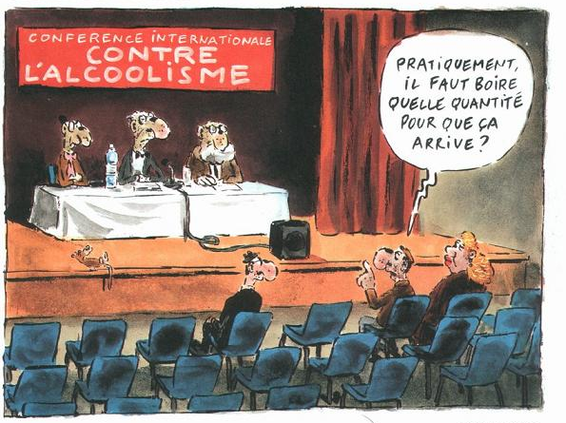

Slide 277
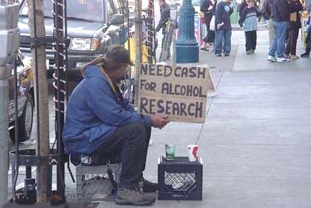
Réalisations et suivi d’expériences régionales et internationales : Le suivi

Slide 278
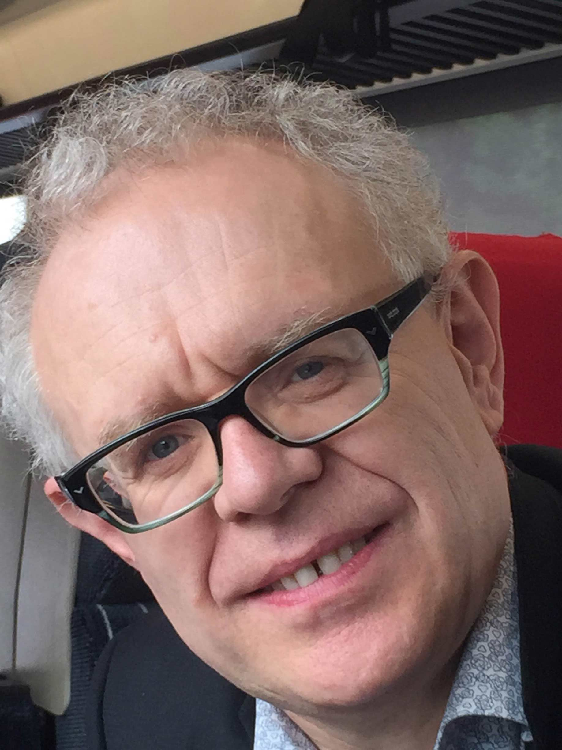
Réalisations et suivi d’expériences régionales et internationales : Le suivi
Je vous remercie de votre attention

